Slide 1
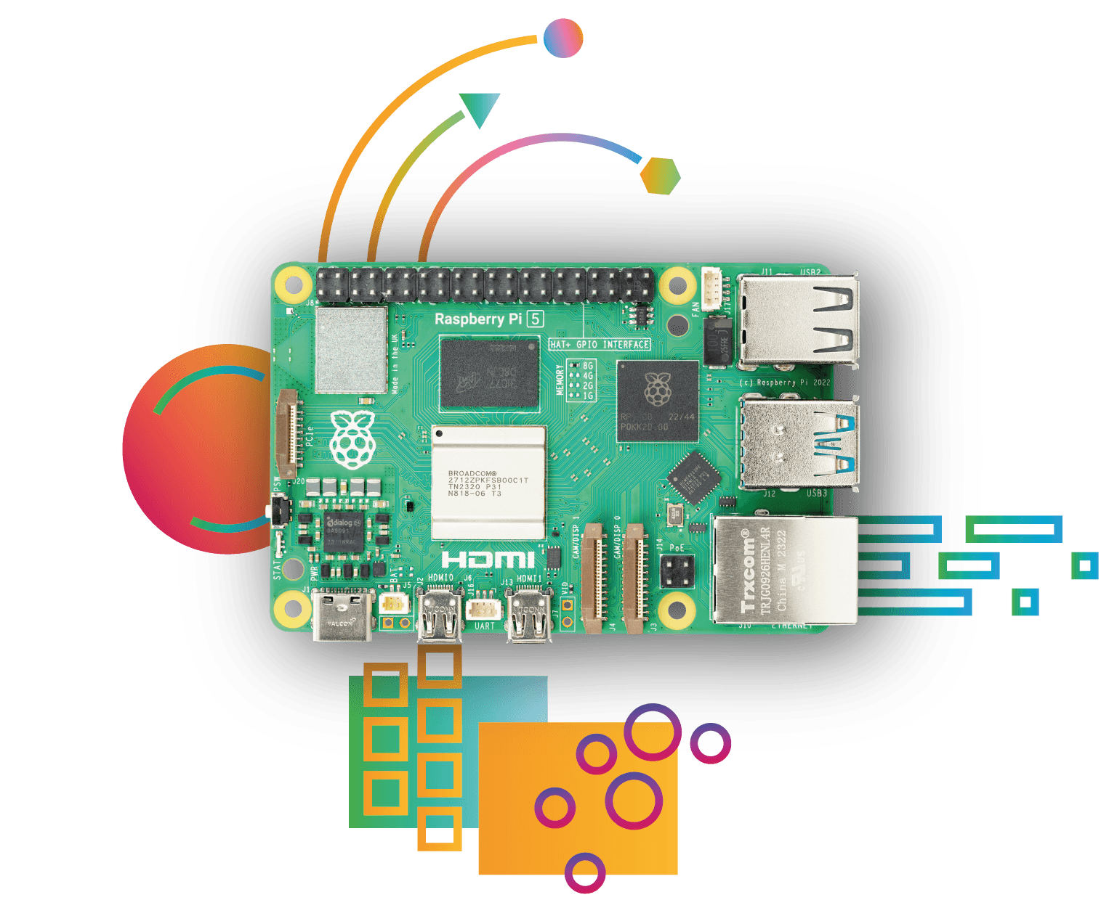
Raspberry Pi 5
YOLO26 OpenCV
自走車實作 SOP
從環境建置與單張偵測，完成 USB 攝影機、車道線、NCNN、Flask 與板端驗收
教材整合版 2026 09 28
Notes:
整合原教案的 Local Script 到 Web 操作順序，以及 RPI5 AutoCAR YOLO26 程式包與部署教材。

Slide 2
課程導覽
完整實作路線
01
前置檢查
供電、散熱、相機、I2C 與網路
02
模型驗證
虛擬環境、YOLO26n 與單張圖片
03
即時影像
USB Webcam 與安全釋放裝置
04
車道線
OpenCV a1 到 a9 與中心誤差
05
邊緣部署
NCNN、Flask、WinSCP 與 systemd
06
板端驗收
日誌、效能、溫度與低速落地測試
02

Slide 3
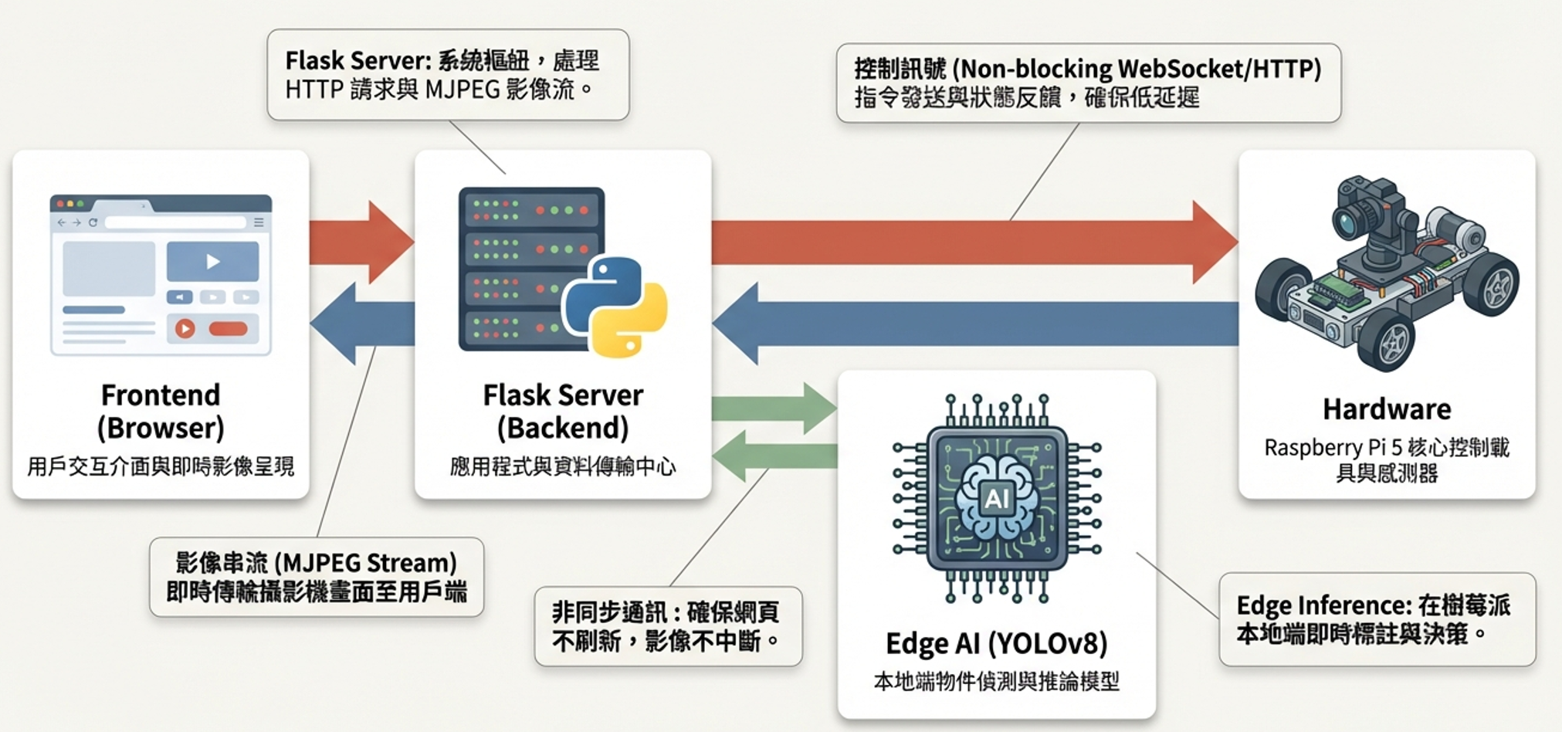
系統架構
影像與控制資料流
OpenCV 從攝影機取得同一張 frame
YOLO26 產生物件框與類別結果
車道演算法輸出 lane_error
Flask 將 JPEG 連續封裝成 MJPEG
控制指令與影像串流採獨立通道
安全原則：影像逾時、車道信心不足或辨識到停止條件時，控制程式必須停止輸出。
03

Slide 4
步驟 1
安全與硬體前置檢查
先完成靜態檢查
硬體與網路檢查
官方 27 W 或同等穩定供電
主動散熱並監看溫度與熱節流
馬達使用獨立電源，與 Pi 共地
第一次測試必須架空車輪
STOP、watchdog 與手控方向先通過
sudo raspi-config
sudo apt install -y i2c-tools v4l-utils
sudo i2cdetect -y 1
v4l2-ctl --list-devices
ls -l /dev/video*
hostname -I
通過條件：I2C 表格可看到 0x40，相機可列出並取像，Windows 可用 SSH 登入。
04

Slide 5
步驟 1
安全與硬體前置檢查
Windows 從零安裝
1. 安裝 Python 3.11
在PowerShell 執⾏：
winget install -e --id Python.Python.3.11
安裝完成後關閉並重新開啟 PowerShell，再確認：
py -3.11 –version
預期類似：Python 3.11.x
2. 建⽴專案及虛擬環境
mkdir yolo26-start
cd yolo26-start
py -3.11 -m venv .venv
3. 安裝 YOLO26
python -m pip install --upgrade pip wheel
python -m pip install --upgrade ultralytics
確認安裝：
yolo checks
或：
python -c "import ultralytics; print(ultralytics.__version_ _)"
04

Slide 6
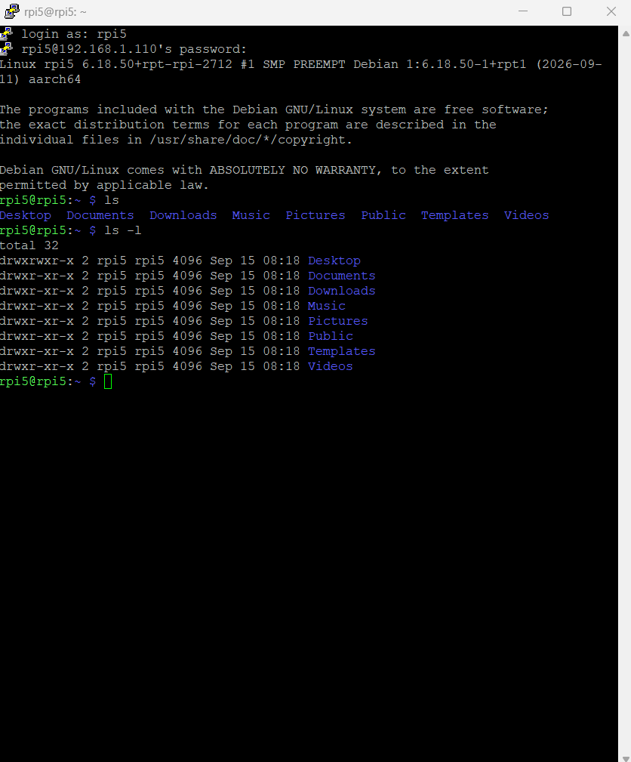
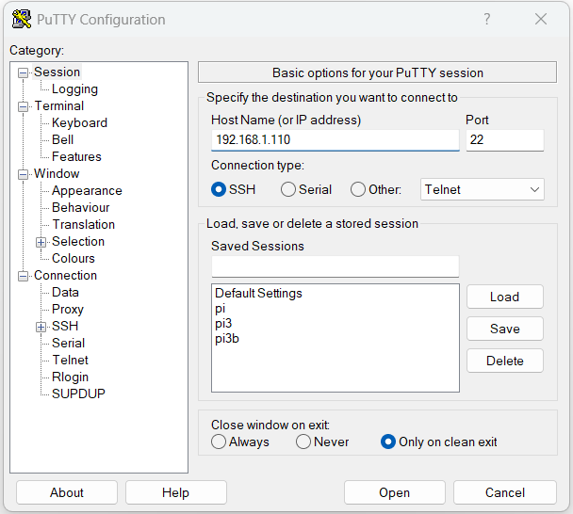

步驟 2
安裝系統套件與建立虛擬環境
使用Putty
登入pi
05

Slide 7
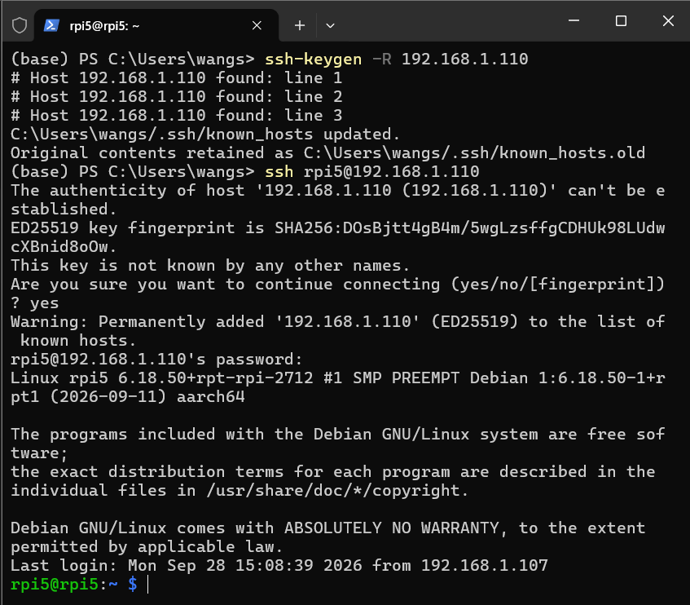
步驟 2
安裝系統套件與建立虛擬環境
或是使用PowerShell
登入pi
電腦（Windows）發現連接的遠端金鑰與之前記錄在 known_hosts 檔案中的不一樣，為資安考量（防止中間人攻擊）主動攔截連線，需要清除電腦中舊的暫存金鑰即可。請依照以下步驟操作：
🛠️ 解決方法
請直接在您的 Windows PowerShell 視窗中，複製並執行以下指令：
ssh-keygen -R 192.168.1.110
05

Slide 8
步驟 2
安裝系統套件與建立虛擬環境
Raspberry Pi 5／Python 3.13／YOLO26／NCNN 版本
# ============================================================
# Raspberry Pi 5 + YOLO26 + Picamera2 + NCNN 安裝
# Raspberry Pi OS Trixie / Python 3.13 / ARM64
# ============================================================
# 1. 更新系統
sudo apt update
sudo apt full-upgrade –y
# 2. 安裝 Raspberry Pi Camera、Python、OpenCV 與基本工具
sudo apt install -y \
python3-picamera2 \
python3-venv \
python3-pip \
python3-opencv \
libcamera-apps \
v4l-utils \
git \
unzip#
3. 清理 APT 暫存，節省 SD 卡空間
sudo apt clean
sudo apt autoremove –y
# 4. 重新啟動 Raspberry Pi
sudo reboot
重新 SSH 登入 Raspberry Pi 5 後，再執行：
# =============================================
# 5. 建立 YOLO26 專案
# =============================================
mkdir -p ~/yolo26_lab
cd ~/yolo26_lab
# 建立 Python 虛擬環境
# --system-site-packages 讓 venv 可使用系統的 Picamera2 / OpenCV
python3 -m venv --system-site-packages .venv
# 啟動虛擬環境
source .venv/bin/activate
# 更新 pip
python -m pip install --upgrade pip
PyTorch 官方目前有提供 Python 3.13 + Linux AArch64 的 torch 2.14.0+cpu wheel，可以直接避開 CUDA 版本
(Raspberry Pi 5 的 Broadcom VideoCore GPU 並不需要)
05

Slide 9
步驟 2
安裝系統套件與建立虛擬環境
Raspberry Pi 5／Python 3.13／YOLO26／NCNN 版本
# ============================================================
# 6. 重要：先安裝 CPU-only PyTorch
# 避免 Raspberry Pi 5 下載 NVIDIA CUDA / cuDNN 套件
# ============================================================
python -m pip install \
torch \
torchvision \
--index-url https://download.pytorch.org/whl/cpu
# ============================================================
# 7. 安裝 YOLO26 / Flask ( Web UI ) / NCNN
# ============================================================
python -m pip install \
ultralytics \
flask \
ncnn
# 8. 驗證安裝
python - <<'PY'
import sys
import torch
import cv2
import ultralytics
import ncnn
from picamera2 import Picamera2
print("========================================")
print(" Raspberry Pi 5 YOLO26 Environment")
print("========================================")
print("Python :", sys.version.split()[0])
print("PyTorch :", torch.__version__)
print("CUDA :", torch.cuda.is_available())
print("OpenCV :", cv2.__version__)
print("Ultralytics :", ultralytics.__version__)
print("NCNN : OK")
print("Picamera2 : OK")
print("========================================")
print("YOLO26 environment installation SUCCESS")
print("========================================")
PY
CSI Camera 需要 system site packages 才能存取 apt 安裝的 Picamera2。USB Webcam 只用 OpenCV 時也可建立一般 venv。
05

Slide 10
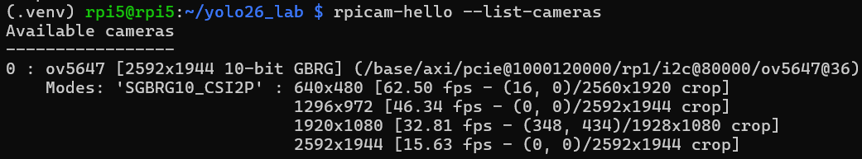
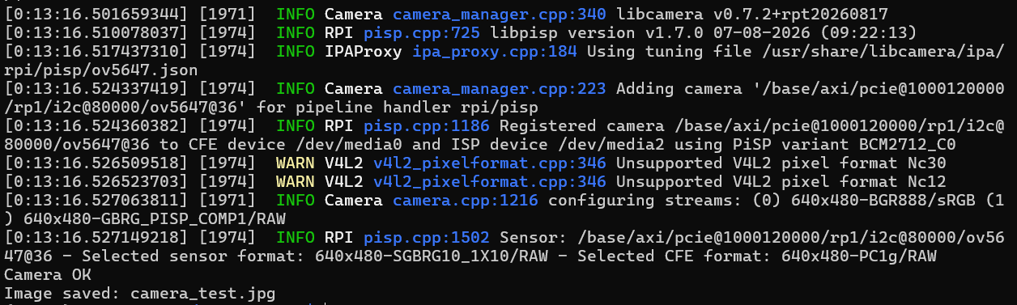
步驟 2
安裝系統套件與建立虛擬環境
Raspberry Pi 5／Python 3.13／YOLO26／NCNN 版本
進入相機驗證：
再執行：
rpicam-hello --list-cameras
python - <<'PY'
from picamera2 import Picamera2
from libcamera import Transform
import time
picam2 = Picamera2()
config = picam2.create_still_configuration(
main={"size": (640, 480)}
transform=Transform(hflip=True, vflip=True) // 如果影像需要做 180° 旋轉
)
picam2.configure(config)
picam2.start()
time.sleep(2)
picam2.capture_file("camera_test.jpg")
picam2.stop()
print("Camera OK")
print("180-degree rotation: ON")
print("Image saved: camera_test.jpg")
PY
如果能列出 Raspberry Pi Camera
CSI Camera 需要 system site packages 才能存取 apt 安裝的 Picamera2。USB Webcam 只用 OpenCV 時也可建立一般 venv。
05

Slide 11
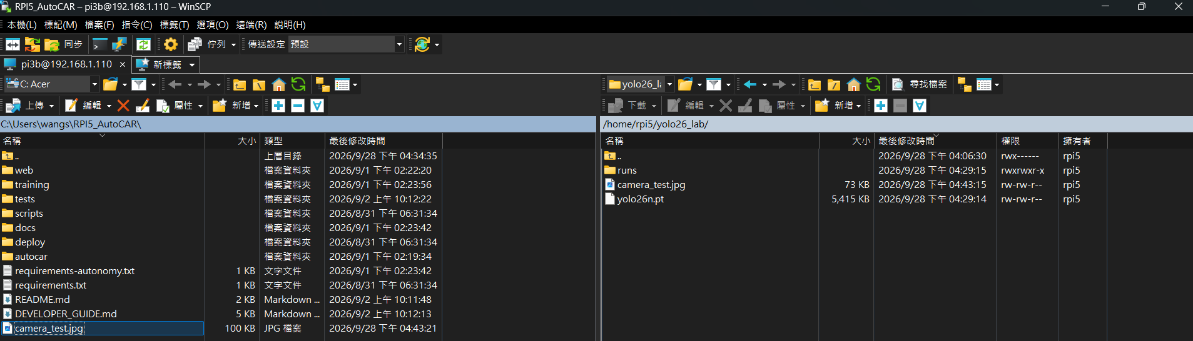
步驟 3
YOLO26 模型選擇與載入
下一步直接做 YOLO26n → 單張照片推論 → NCNN 匯出 → NCNN 推論
建議起點
1. 先確認照片
yolo26n.pt
cd ~/yolo26_lab
source .venv/bin/activate
ls -lh camera_test.jpg
file camera_test.jpg
先用官方權重確認環境與流程
自訂 best.pt 用於交通號誌或校園場景
分割需求才改用 yolo26n-seg.pt
2. 用 YOLO26n 對剛才照片推論
第一次執行會下載權重。Pi 無法連線時，先在 Windows 下載，再以 WinSCP 傳入 models 目錄
yolo predict \
model=yolo26n.pt \
source=camera_test.jpg \
imgsz=640 \
conf=0.25 \
device=cpu \
save=True
如果想從 Windows 電腦把辨識結果抓回來看，在 Windows PowerShell 執行：scp rpi5@192.168.1.110:/home/rpi5/yolo26_lab/runs/detect/predict/camera_test.jpg .
或是：使用 WinSCP 由 PI端 傳輸到 PC端
完成後查看：
find runs/detect -type f
06

Slide 12
步驟 4
YOLO26n 匯出成 NCNN
Ultralytics 官方目前是以 PNNX 執行 PyTorch → NCNN 轉換
cd ~/yolo26_lab
python -m pip install pnnx==20260526
yolo export \
model=yolo26n.pt \
format=ncnn \
imgsz=640 \
device=cpu
用 NCNN 模型跑同一張照片
yolo predict \
model=yolo26n_ncnn_model \
source=camera_test.jpg \
imgsz=640 \
conf=0.25
完成後：
ls -lh
ls -lh yolo26n_ncnn_model/
注意：
不要改裝最新的 pnnx 20260704。
目前 Ultralytics 的 NCNN export 程式碼特別 pin 在 pnnx==20260526，原始碼註解指出這是因為較新的 20260704 版本存在 NCNN inference segfault 問題。
預期會出現：
yolo26_lab/
├── .venv/
├── camera_test.jpg
├── yolo26n.pt
├── yolo26n_ncnn_model/
│ ├── model.ncnn.param
│ ├── model.ncnn.bin
│ └── metadata.yaml
└── runs/
07

Slide 13
步驟 5
CSI 攝影機即時偵測
先確認 CSI Camera 裝置
# ============================================================
# 確認 Raspberry Pi CSI Camera
# ============================================================
sudo systemctl stop autocar.service 2>/dev/null || true
# 使用 Raspberry Pi Camera framework 檢查相機
rpicam-hello --list-cameras
# 確認 libcamera 可以取得影像
rpicam-hello -t 5000
目前實機已經辨識為：
0 : ov5647 [2592x1944 10-bit GBRG]640x480 62.50 fps1296x972 46.34 fps1920x1080 32.81 fps2592x1944 15.63 fps
觀察底層 V4L2/CSI/PiSP media pipeline：v4l2-ctl --list-devices
如果 Raspberry Pi 5 沒有接 HDMI 螢幕/桌面環境，會遇到 cv2.imshow() 的 DISPLAY/Qt 錯誤
08

Slide 14
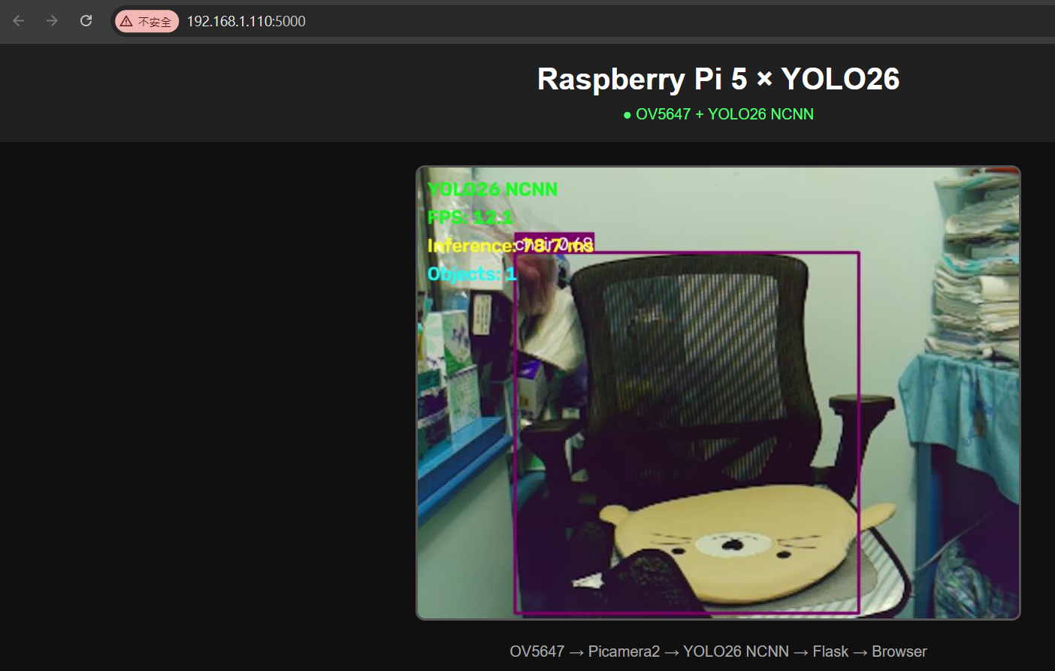
步驟 5
CSI 攝影機即時偵測
https://github.com/wangsungwen/PI5_AUTOCAR/blob/main/app_csi.py
把目前環境整合成 CSI Camera (OV5647) → YOLO26 NCNN → Flask → Windows 瀏覽器即時監看
使用 WinSCP
app_csi.py 上傳 PI 端
執行：
python app_csi.py
然後 Windows 打開：
OV5647 YOLO26 即時監看
(你的樹莓派 IP:5000)
08

Slide 15
步驟 6
影像時效與獨立安全機制
風險 | Python 層處理 | 另需考慮
讀取失敗 | 例外與停止事件 | 底層馬達停車
推論結果過期 | 檢查 monotonic 時間 | 依車速決定時效
read／推論卡住 | 主迴圈無法再檢查 | 控制端獨立看門狗
沒有偵測到物件 | 只代表沒有輸出框 | 不等於道路暢通
獨立緊急停止、避障與人工復歸，不能只靠 finally。
09

Slide 16
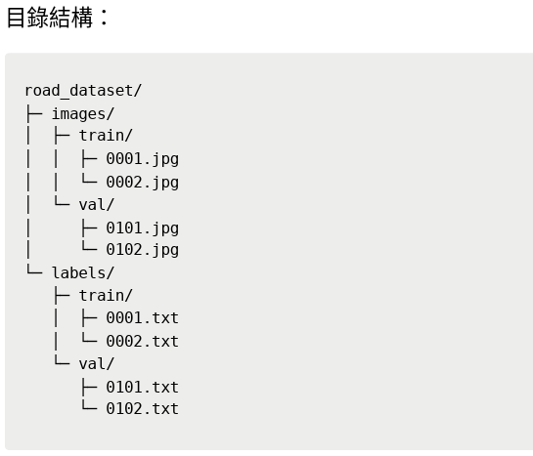
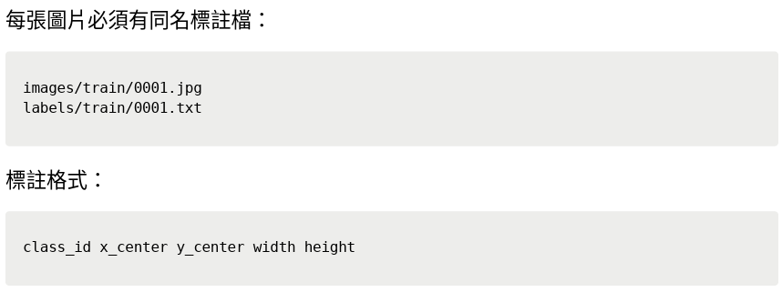
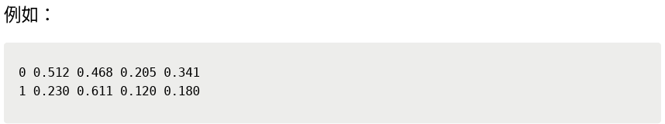
步驟 6
6-1. 準備⾃⼰的資料集 (車道線、紅綠燈號、交通號誌…)
COCO 預訓練模型只能辨識既有的 80 類，例如⼈、汽⾞、公⾞、交通號誌等。若要辨識⾃製路標、停⽌線、特殊障礙物，就需要⾃⼰的資料集。
這四個座標值都必須除以圖⽚寬⾼，正規化到 0〜1 。
09

Slide 17
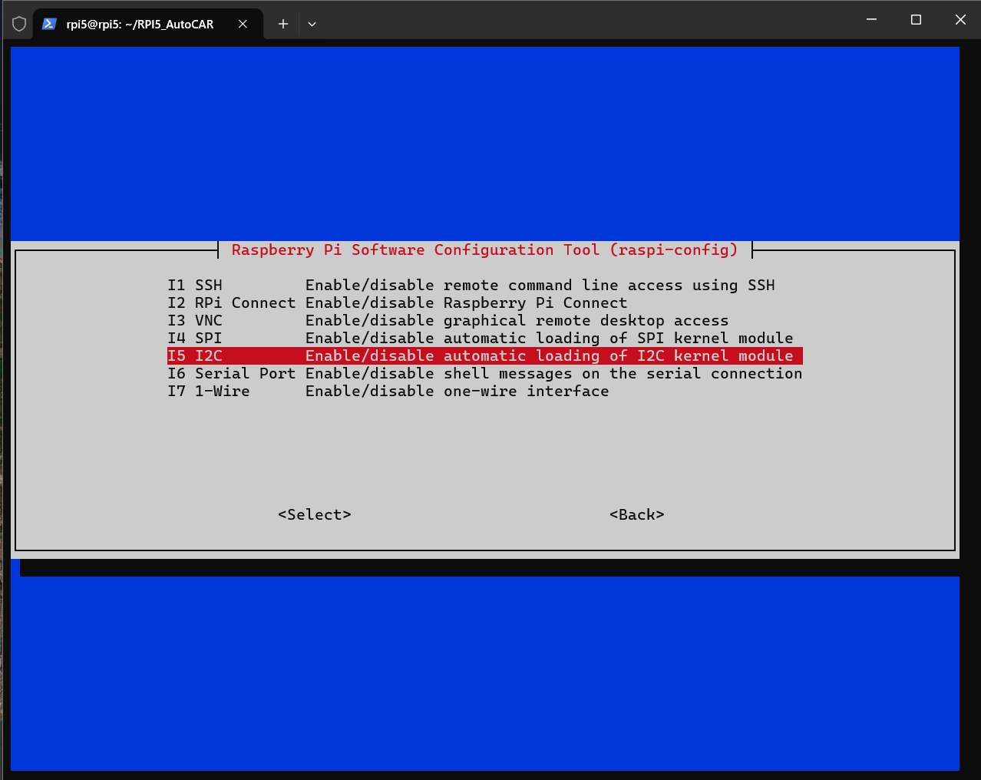
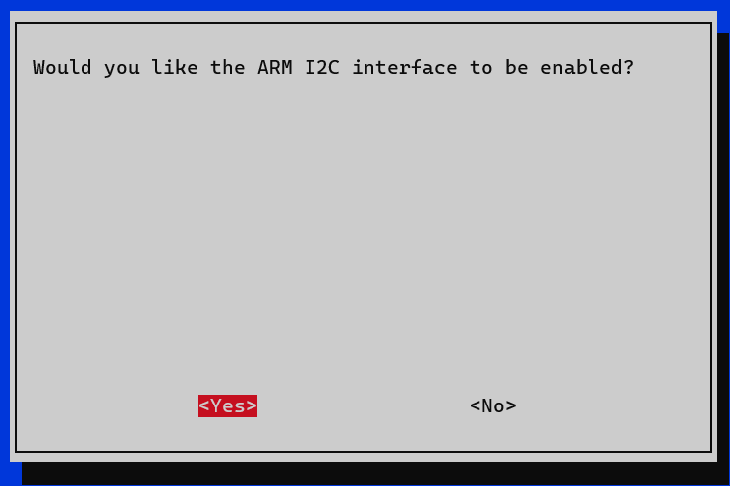
步驟 6
6-2. 預錄視覺辨識資料集 (車道線、紅綠燈號、交通號誌…) 影片素材
第一階段：確認 Raspberry Pi 5 I²C
啟用：sudo raspi-config
09

Slide 18
步驟 6
6-2. 預錄視覺辨識資料集 (車道線、紅綠燈號、交通號誌…) 影片素材
第二階段：將專案壓縮檔(RPI5_AutoCAR-YOLO-integrated.zip)上傳部署至樹莓派
快速部署
操作流程：Windows PowerShell → Raspberry Pi → Windows 瀏覽器。
以下將 alice 換成你的 Pi 登入帳號，192.168.1.50 換成 Pi 的 IP。 不需要修改 hostname。
開始前請確認：
Pi 已啟用 SSH，並可從 Windows 連線。
Windows PowerShell 可使用 scp、ssh 指令。
1. 在 Windows PowerShell 下載並上傳壓縮包
在你要存放壓縮包的資料夾開啟 PowerShell，執行：
Invoke-WebRequest -Uri "https://raw.githubusercontent.com/wangsungwen/PI5_AUTOCAR/main/RPI5_AutoCAR-YOLO-integrated.zip" -OutFile ".\RPI5_AutoCAR-YOLO-integrated.zip"
scp .\RPI5_AutoCAR-YOLO-integrated.zip alice@192.168.1.50:~/
git clone 用來複製 Git 倉庫，不能下載 /blob/main/...zip 的單一檔案； 這裡使用原始檔案網址直接下載 ZIP。若目前資料夾已經有最新版壓縮包，可直接執行 scp。
輸入 Pi 帳號密碼。首次連線確認主機指紋無誤後，輸入 yes。

Slide 19
步驟 6
6-2. 預錄視覺辨識資料集 (車道線、紅綠燈號、交通號誌…) 影片素材
2. 從 PowerShell 登入 Pi
ssh alice@192.168.1.50
以下第 3～5 步的指令都在 登入後的 Pi 終端機執行。
3. 解壓縮
sudo apt-get update
sudo apt-get install -y unzip
mkdir -p ~/RPI5_AutoCAR
unzip -o ~/RPI5_AutoCAR-YOLO-integrated.zip -d ~/RPI5_AutoCAR
cd ~/RPI5_AutoCAR
-o 會覆蓋解壓目錄內的同名檔案。
4. 執行一鍵安裝
sudo bash scripts/install.sh
安裝器會自動使用目前登入帳號，安裝相依套件、建立服務、設定開機啟動並啟動 AutoCAR。 首次安裝需要下載 AI 套件，請等到完成。

Slide 20
步驟 6
6-2. 預錄視覺辨識資料集 (車道線、紅綠燈號、交通號誌…) 影片素材
5. 確認 systemd 服務
sudo systemctl status autocar --no-pager
正常應顯示 active (running)。若要手動重新載入並確保開機啟動：
sudo systemctl daemon-reload
sudo systemctl enable --now autocar
修改 /etc/autocar.env 後，執行：
sudo systemctl restart autocar
查看錯誤紀錄：
sudo journalctl -u autocar -n 100 --no-pager
6. 在 Windows 瀏覽器開啟
http://192.168.1.50:8000
請使用自己的 Pi IP；若已修改 AUTOCAR_PORT，請使用設定的連接埠。
壓縮包不含模型，視覺辨識與自動駕駛所需模型須另外部署。 舊版升級若換了帳號，請檢查 /etc/autocar.env 的 AUTOCAR_RECORDINGS， 避免仍指向 /home/rpi5。移除或註解該設定，可使用新服務帳號家目錄下的 Videos/autocar； 修改後須重新啟動服務。

Slide 21
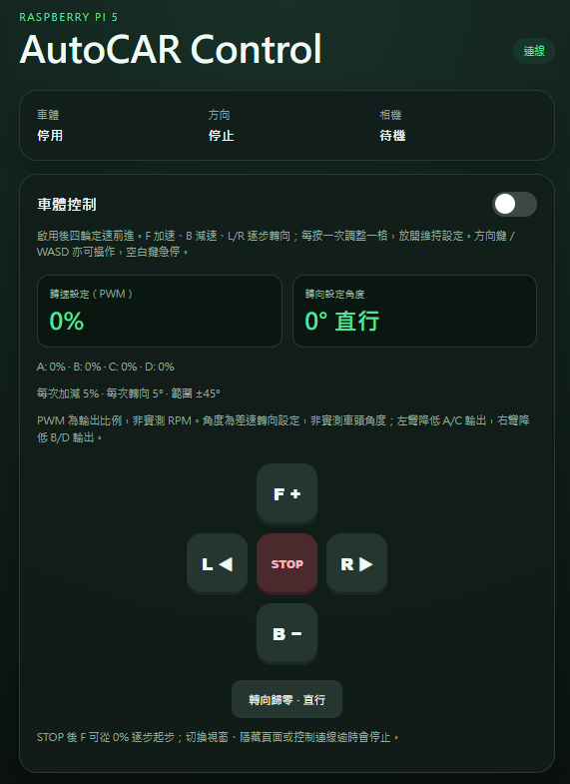
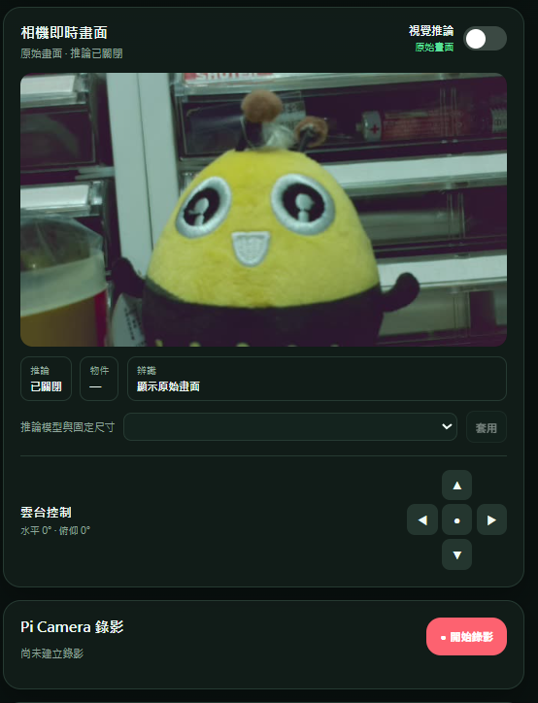
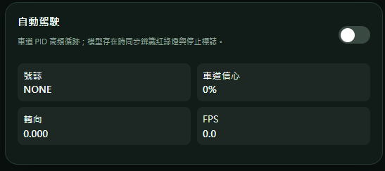
步驟 6
6-2. 預錄視覺辨識資料集 (車道線、紅綠燈號、交通號誌…) 影片素材
09

Slide 22
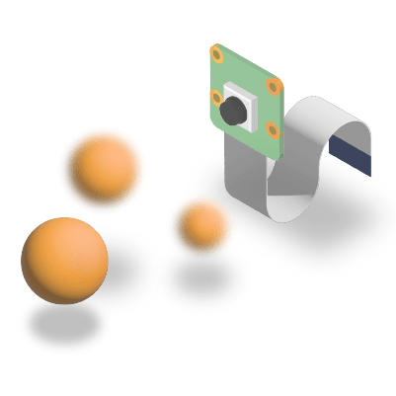
資料收集需要涵蓋現場差異
模型要看過部署時的情境
不同距離、角度與照明
加入遮擋與模糊案例
保留沒有目標的背景圖
依拍攝批次切分資料
官方相機示例，用於討論對焦與影像品質
第 10 章
28
Notes:
對應逐字稿：第 10 章
圖中相機場景用來引導觀察對焦，不是我們的道路資料集。自製道路標誌仍需在實際相機位置收集。連續影片相鄰幀不可隨機散落在訓練與驗證兩邊。
圖片來源：
https://assets.raspberrypi.com/static/focus-8a5df07755ade2bc1dd5eb1ef8160124.png
主要教材：YOLO26_Windows_Linux_Pi5_AutoCAR_16章實作逐字稿.docx

Slide 23
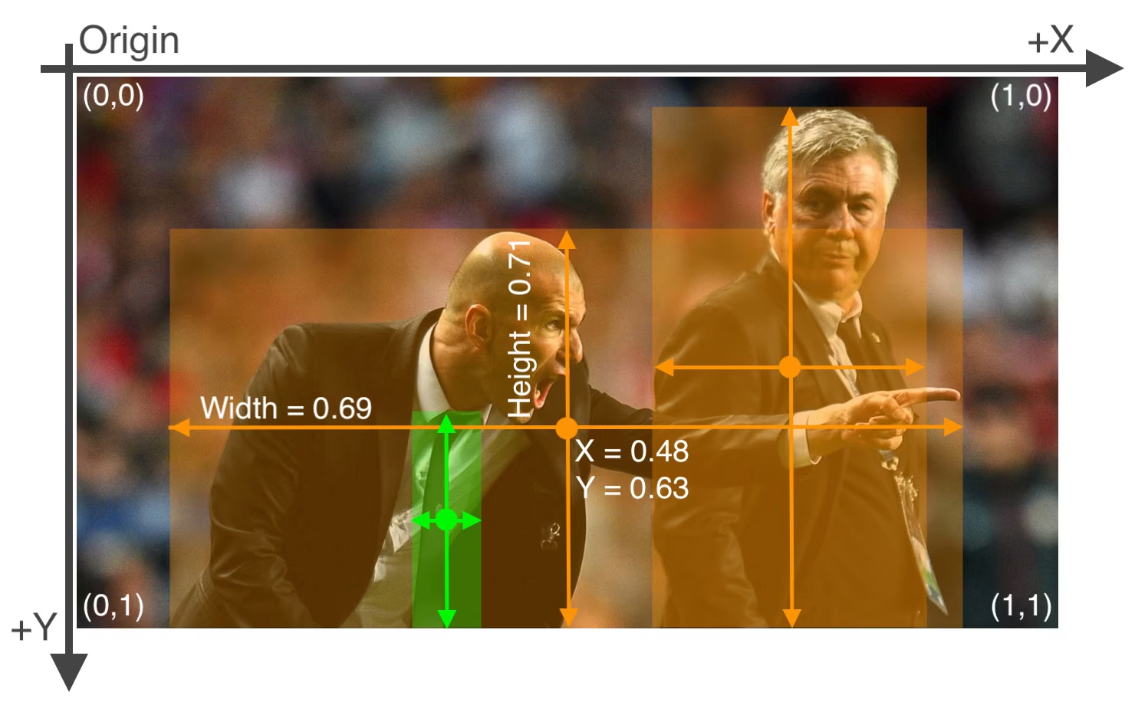
標註框與類別的一致性
每個目標都要有一致規範
框牌面或含支架先定義
每個框對應一個類別 ID
有兩個物件就有兩行標註
負樣本經確認後可用空檔
Ultralytics 官方 YOLO 標註示例，非本課程模型結果
第 10 章
29
Notes:
對應逐字稿：第 10 章
本圖是官方人物與領帶標註示例，顯示同圖可有多個類別，不是我們的四類 road_dataset。課堂統一 stop_sign、left_sign、right_sign、obstacle 的標註範圍。
技術來源：
https://docs.ultralytics.com/datasets/detect/
圖片來源：
https://cdn.ul.run/i/19e1e6d0c5d85a19d97d5f3f731cdf83.avif
主要教材：YOLO26_Windows_Linux_Pi5_AutoCAR_16章實作逐字稿.docx

Slide 24
YOLO 正規化座標換算
已知圖片 1000×800 | 像素數值 | 正規化結果
中心 x | (400+600) / 2 = 500 | 500 / 1000 = 0.5
中心 y | (200+600) / 2 = 400 | 400 / 800 = 0.5
寬度 | 600 − 400 = 200 | 200 / 1000 = 0.2
高度 | 600 − 200 = 400 | 400 / 800 = 0.5
class_id x_center y_center width height ＝ 0 0.5 0.5 0.2 0.5
第 10 章
30
Notes:
對應逐字稿：第 10 章
這是教材的算術例題，不是實際圖片標註。橫向除以寬，縱向除以高，類別 ID 不正規化。四個欄位不是左上角與右下角。請學生自行把框還原成像素座標。
主要教材：YOLO26_Windows_Linux_Pi5_AutoCAR_16章實作逐字稿.docx

Slide 25
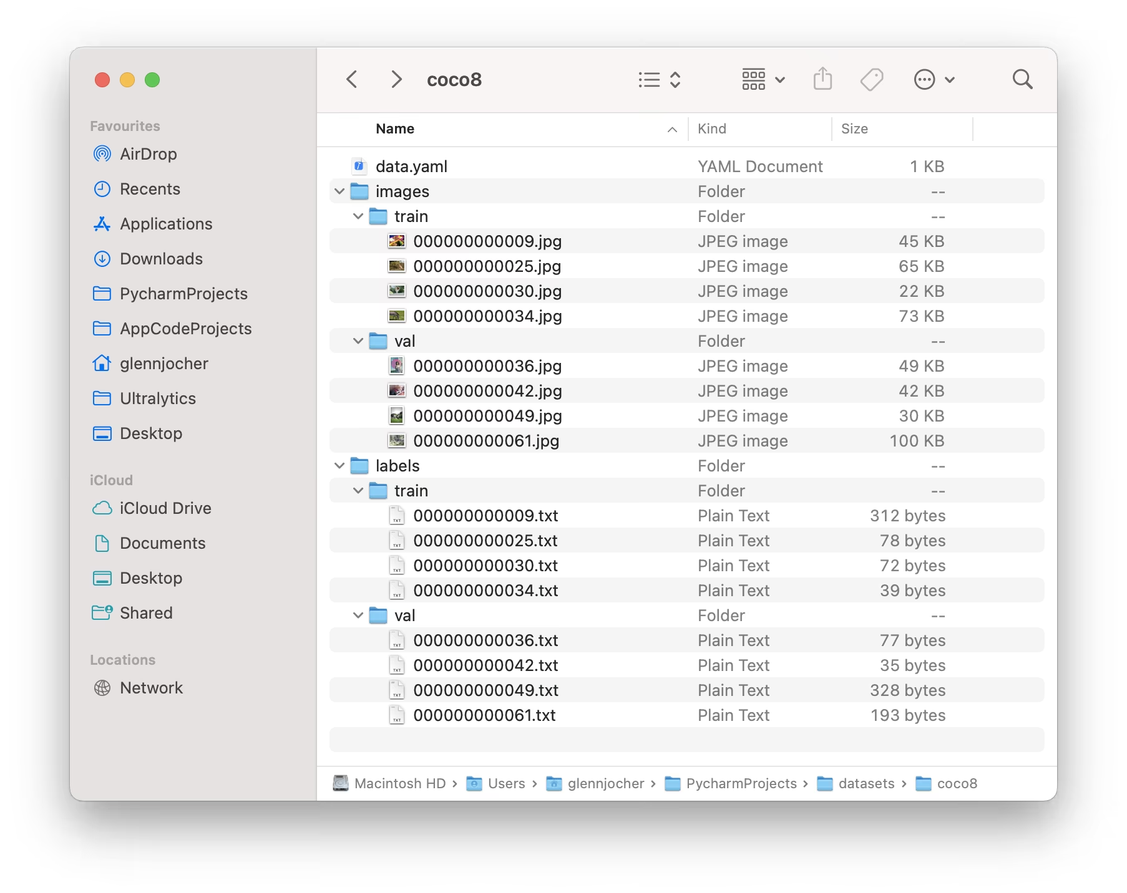
圖片與標註的配對目錄
相同主檔名配對
images/train/0001.jpg
labels/train/0001.txt
train 與 val 分開存放
缺少標註先人工確認
Ultralytics 官方目錄示例，路徑請換成自己的 road_dataset
第 11 章
31
Notes:
對應逐字稿：第 11 章
教材採 images/train、images/val、labels/train、labels/val。圖片與 txt 主檔名相同。負樣本可無標註檔，但本課程用人工確認後的空白檔方便稽核。
技術來源：
https://docs.ultralytics.com/datasets/detect/
圖片來源：
https://cdn.ul.run/i/c83b6ccea4400a053c9e0a86d98e3517.avif
主要教材：YOLO26_Windows_Linux_Pi5_AutoCAR_16章實作逐字稿.docx

Slide 26
四類道路資料集設定
path: C:/datasets/road_dataset
train: images/train
val: images/val
names:
0: stop_sign
1: left_sign
2: right_sign
3: obstacle
存成 dataset.yaml
path 換成真實位置
縮排使用空白
Linux 可用 /home/student/datasets/road_dataset。
第 11 章
32
Notes:
對應逐字稿：第 11 章
names ID 從零開始且連續。Windows 建議正斜線。修改 names 順序會改變類別意義。先執行 check_dataset.py，再抽查影像與標註疊圖。
完整程式（請依逐字稿檔名儲存）：
from pathlib import Path
import yaml
def main():
cfg = yaml.safe_load(Path("dataset.yaml").read_text(encoding="utf-8"))
root = Path(cfg["path"])
if not root.is_absolute():
raise ValueError("Use an absolute dataset path in this lesson")
names = cfg["names"]
if not isinstance(names, dict) or sorted(names) != list(range(len(names))):
raise ValueError("names must use consecutive integer IDs")
errors = []
for split in ("train", "val"):
image_dir = root / cfg[split]
images = sorted(p for p in image_dir.glob("*")
if p.suffix.lower() in {".jpg", ".jpeg", ".png"})
if not images:
errors.append(f"No images: {image_dir}")
print(split, "images:", len(images))
for image in images:
label = root / "labels" / split / (image.stem + ".txt")
if not label.exists():
errors.append(f"Missing label or unconfirmed negative: {image}")
continue
for line_no, line in enumerate(label.read_text().splitlines(), 1):
if not line.strip():
continue
try:
fields = line.split()
if len(fields) != 5:
raise ValueError("Need 5 fields")
cls = int(fields[0])
x, y, w, h = map(float, fields[1:])
valid = (
cls in names and 0 < w <= 1 and 0 < h <= 1
and 0 <= x - w / 2 <= x + w / 2 <= 1
and 0 <= y - h / 2 <= y + h / 2 <= 1
)
if not valid:
raise ValueError("Invalid ID or box geometry")
except ValueError as exc:
errors.append(f"{label}:{line_no}: {exc}")
if errors:
raise SystemExit("\n".join(errors))
print("Format checks passed; still inspect labels visually.")
if __name__ == "__main__":
main()
主要教材：YOLO26_Windows_Linux_Pi5_AutoCAR_16章實作逐字稿.docx

Slide 27
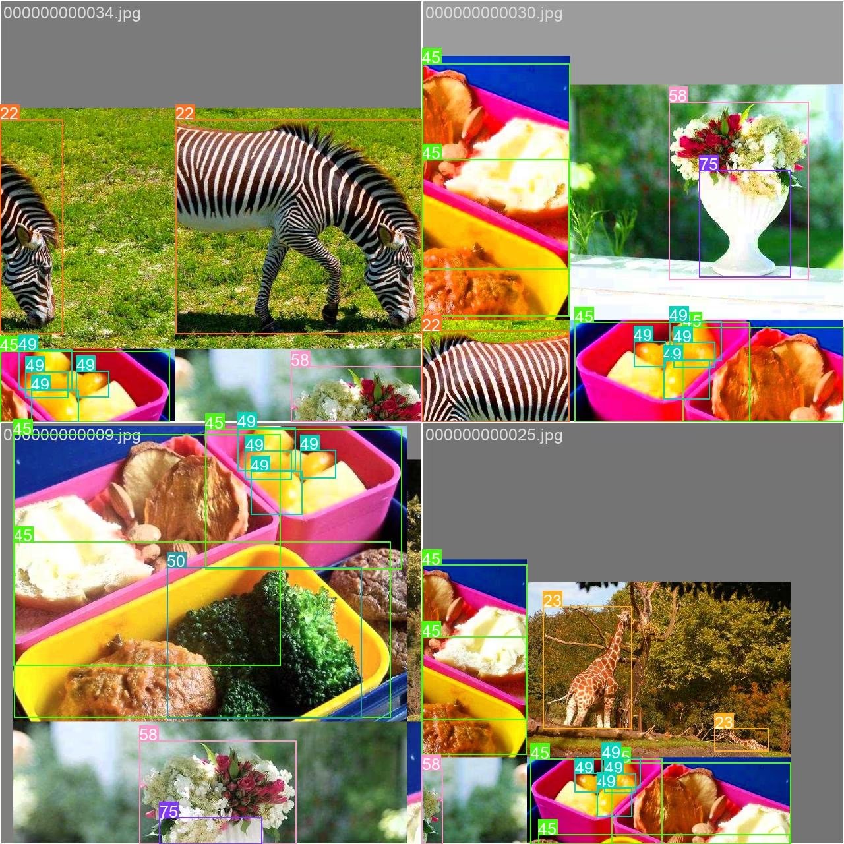
COCO8 小資料集試跑
確認整個訓練流程能完成
下載與資料讀取
前向計算與參數更新
驗證與權重儲存
完成後再換自己的資料
Ultralytics 官方 COCO8 mosaic 訓練批次示例
第 12 章
33
Notes:
對應逐字稿：第 12 章
COCO8 共八張圖，四張訓練與四張驗證。它用於流程測試，不代表足夠訓練道路模型。mosaic 是把不同影像組合的資料增強示例。
技術來源：
https://docs.ultralytics.com/datasets/detect/coco8/
圖片來源：
https://cdn.ul.run/i/0ad1322ce67942909904ccc1e57afd4e.avif
主要教材：YOLO26_Windows_Linux_Pi5_AutoCAR_16章實作逐字稿.docx

Slide 28
交通燈定位與燈色分類是不同任務
路徑 | 標註或輸入 | 輸出
COCO 預訓練 | traffic light 類別 | 交通燈的框
方案 A：三類偵測 | red／yellow／green 框 | 框與目前燈色
方案 B：兩階段 | 交通燈框內裁切圖 | 分類器或 HSV 燈色
無法確定 | 遮擋、熄滅、過小 | UNKNOWN，保守停止
先選一種標註規範：框整個燈組，或只框亮燈，整份資料保持一致。
第 12 章｜延伸實作
34
Notes:
對應第 12 章增補
講解逐字稿
官方 COCO 有 traffic light，但沒有把 red、yellow、green 當成這三個偵測類別。要讓模型輸出燈色，需要自己的訓練資料，或第二階段分析裁切影像。課堂建議先做三類自訂偵測。UNKNOWN 是決策狀態，可由低分數、衝突與缺少結果產生。多個路口燈號同時出現時，還需判定哪一組與本車車道相關，不能看到任何綠燈就前進。
補充依據：使用者上傳〈YOLO26 是 YOLOv5 推出六年後的重大革新版本〉。技術條件依 2026-09-28 查核文件修正。
官方來源
https://docs.ultralytics.com/datasets/detect/coco/

Slide 29
小型紅綠燈會留下多少像素
原圖：1920×1080 | 等比例縮放倍率 | 原本 12 像素的目標寬
imgsz=640 | 640／1920 ≈ 0.333 | 約 4 像素
imgsz=480 | 480／1920 = 0.25 | 約 3 像素
imgsz=320 | 320／1920 ≈ 0.167 | 約 2 像素
示意算例：使用等比例縮放與補邊。請保留細小目標的辨識能力。
第 12 章｜延伸實作
35
Notes:
對應第 12 章增補
講解逐字稿
這是純幾何算例，不是模型實測。原圖中只有十二像素寬的燈號，縮到三百二十輸入可能僅剩兩像素。模型無法穩定辨識已經消失的燈色細節。Ultralytics 通常會處理 letterbox，請勿先把長方形影像強行拉成正方形。若先裁切 ROI 再推論，要把座標加回原圖位置，並檢查裁切是否漏掉路口燈號。比較不同尺寸時，記錄遠距燈號的 Recall，而非只看 FPS。
補充依據：使用者上傳〈YOLO26 是 YOLOv5 推出六年後的重大革新版本〉。技術條件依 2026-09-28 查核文件修正。

Slide 30
燈色模型的資料設定與訓練
# traffic.yaml
path: /home/student/traffic_dataset
train: images/train
val: images/val
names: {0: red, 1: yellow, 2: green}
# 終端機執行，下一行是一個完整指令
yolo train model=yolo26n.pt data=traffic.yaml
此 YAML 與道路四類分開
按拍攝批次分資料
獨立測試逆光與夜間
epochs、batch 與 imgsz 依前章設定。模型輸出名稱要重新確認。
第 12 章｜延伸實作
36
Notes:
對應第 12 章增補
講解逐字稿
上半段存為 traffic.yaml，下半段是終端機指令，請不要全部存入 YAML。目錄結構與第十、十一章相同。紅黃綠都要包含不同距離與曝光，並保留無燈號的背景。與顏色相關的增強要特別審慎，過大的色相改變可能讓紅燈圖片仍保留 red 標籤而造成錯誤。訓練指令可加 epochs=100 imgsz=640 batch=8 name=traffic_yolo26。取得新 best.pt 後，先印出 model.names 再接入決策器。
補充依據：使用者上傳〈YOLO26 是 YOLOv5 推出六年後的重大革新版本〉。技術條件依 2026-09-28 查核文件修正。
官方來源
https://docs.ultralytics.com/datasets/detect/coco/
https://docs.ultralytics.com/modes/train/

Slide 31
遷移學習的核心設定
model = YOLO("yolo26n.pt")
model.train(
data="dataset.yaml",
epochs=100, imgsz=640, batch=16,
workers=0, patience=30,
name="road_yolo26"
)
.pt 載入預訓練權重
100 是最多輪數
四類由 YAML 定義
Windows 完整程式保留 if __name__ == "__main__"。
第 12 章
37
Notes:
對應逐字稿：第 12 章
CLI 和 Python 選一種做即可。每輪先看資料掃描與訓練訊息。workers=0 方便排錯，並非所有電腦最快的設定。完整 train.py 含明確裝置與輸出位置。
完整程式（請依逐字稿檔名儲存）：
from pathlib import Path
from ultralytics import YOLO
from check_device import choose_device
def main():
base = Path(__file__).resolve().parent
model = YOLO("yolo26n.pt")
model.train(
data=str(base / "dataset.yaml"),
epochs=100,
imgsz=640,
batch=16,
device=choose_device(),
workers=0,
patience=30,
project=str(base / "runs" / "detect"),
name="road_yolo26",
)
if __name__ == "__main__":
main()
主要教材：YOLO26_Windows_Linux_Pi5_AutoCAR_16章實作逐字稿.docx

Slide 32
訓練參數與輸出檔案
項目 | 意義 | 操作判斷
batch | 每批張數 | OOM 先降為 8／4／2
patience | 驗證長期未改善的容忍 | 可能提早停止
best.pt | 驗證評分最佳權重 | 通常用於部署
last.pt | 最後的檢查點 | 中斷後可嘗試 resume
從隨機權重開始用 .yaml。一般小資料集先採 .pt 遷移學習。
第 12 章
38
Notes:
對應逐字稿：第 12 章
resume=True 需檢查點具有所需狀態。輸出目錄可能自動加序號，以實際訊息為準。完成的權重不是把原 COCO 八十類與四類相加。
完整程式（請依逐字稿檔名儲存）：
from ultralytics import YOLO
if __name__ == "__main__":
model = YOLO("runs/detect/road_yolo26/weights/last.pt")
model.train(resume=True)
主要教材：YOLO26_Windows_Linux_Pi5_AutoCAR_16章實作逐字稿.docx

Slide 33
驗證與獨立案例測試
from ultralytics import YOLO
model = YOLO("best.pt")
metrics = model.val(
data="dataset.yaml", imgsz=640
)
model.predict("test.jpg", conf=0.35, save=True)
val 看整體指標
predict 看錯誤案例
正式 test 集另保留
先確認本頁 best.pt 指向本次訓練的實際檔案。
第 13 章
39
Notes:
對應逐字稿：第 13 章
可將 runs/detect/road_yolo26/weights/best.pt 複製到專案或改成完整路徑。測試集不要反覆拿來調門檻。挑一張成功圖片不足以宣稱模型可部署。
主要教材：YOLO26_Windows_Linux_Pi5_AutoCAR_16章實作逐字稿.docx

Slide 34
Precision 與 Recall 算例
十個真實目標的例題 | 數量／公式 | 解讀
TP 找對 | 8 | 正確找到的物件
FP 誤報 | 2 | 把背景當成物件
FN 漏檢 | 2 | 真實存在但沒找到
Precision／Recall | 8/(8+2) = 0.8 | 本例兩者相同
這是固定門檻下的教學算例，不是本課程模型的實測成績。
第 13 章
40
Notes:
對應逐字稿：第 13 章
Precision 分母是所有預測正例，Recall 分母是所有真實物件。本例數字碰巧相等，定義仍不同。用停止標誌漏檢與背景誤報舉例。
主要教材：YOLO26_Windows_Linux_Pi5_AutoCAR_16章實作逐字稿.docx

Slide 35
conf IoU 與 mAP 的差別
概念 | 判斷內容 | 常見誤解
conf | 篩選偵測分數 | 高分不保證一定正確
IoU | 框交集面積／聯集面積 | 不是信心值
mAP50 | IoU 0.5 條件下平均 AP | 不是分類正確率
mAP50–95 | 平均多個 IoU 條件的 AP | 比單一條件更嚴格
錯誤分析至少區分：類別混淆、漏檢、誤報。
第 13 章
41
Notes:
對應逐字稿：第 13 章
AP 與精確率召回率曲線有關。混淆矩陣先看軸標籤。門檻調高通常會減少一些誤報，也可能增加漏檢，必須以驗證資料選擇。
主要教材：YOLO26_Windows_Linux_Pi5_AutoCAR_16章實作逐字稿.docx

Slide 36
電腦模型移交 Pi
scp best.pt student@192.168.1.50:~/yolo26-start/
# 以下在 Pi 終端機執行
cd ~/yolo26-start
source .venv/bin/activate
ls -lh best.pt
yolo export model=best.pt format=ncnn imgsz=640
先在 PC 驗證模型
帳號和 IP 要替換
輸出為完整模型目錄
保留 best_ncnn_model 的所有檔案與中繼資料。
第 14 章
42
Notes:
對應逐字稿：第 14 章
傳輸前先把實際 best.pt 放在目前 PC 工作目錄，或使用完整路徑。Pi 帳號不必然叫 pi。第一次 SSH 連線核對主機指紋。匯出可能需要下載工具。
主要教材：YOLO26_Windows_Linux_Pi5_AutoCAR_16章實作逐字稿.docx

Slide 37
NCNN 單張圖片驗證
model = YOLO("best_ncnn_model", task="detect")
result = model.predict(
"test.jpg", imgsz=640, rect=False,
device="cpu", conf=0.35
)[0]
result.save(filename="ncnn_result.jpg")
print(result.names)
匯出與輸入同尺寸
先固定圖再接相機
檢查四類名稱
640 匯出先搭配 640 推論。不能只換模型路徑而忽略尺寸。
第 14 章
43
Notes:
對應逐字稿：第 14 章
這頁是 predict_ncnn.py 核心。和 .pt 使用相同圖片比較框與類別，再執行 pi_camera_detect.py --model best_ncnn_model --imgsz 640 --show。
完整程式（請依逐字稿檔名儲存）：
from ultralytics import YOLO
if __name__ == "__main__":
model = YOLO("best_ncnn_model", task="detect")
result = model.predict(
source="test.jpg", imgsz=640, rect=False,
conf=0.35, device="cpu", verbose=False,
)[0]
result.save(filename="ncnn_result.jpg")
print(result.names)
技術來源：
https://docs.ultralytics.com/integrations/ncnn/
主要教材：YOLO26_Windows_Linux_Pi5_AutoCAR_16章實作逐字稿.docx

Slide 38
640 與 320 部署比較方法
比較項目 | 640 版本 | 320 版本
權重檔 | best.pt | 同權重另存 best320.pt
匯出 imgsz | 640 | 320
推論 imgsz | 640 | 320
評估內容 | 延遲與小物體品質 | 相同場景重新量測
先暖機，再記錄平均與尾端延遲。模型變快仍要檢查漏檢。
第 14 章
44
Notes:
對應逐字稿：第 14 章
另存權重讓輸出目录不混淆。量測時固定顯示、寫檔、溫度及相機解析度。不以官方其他設備測得的 FPS 當成本機結果。
主要教材：YOLO26_Windows_Linux_Pi5_AutoCAR_16章實作逐字稿.docx

Slide 39
NCNN ONNX 與 HEF 的部署分工
產物 | 典型執行端 | 本課程操作
best.pt | PyTorch | 訓練與基準驗證
NCNN 目錄 | Pi ARM CPU | 直接 format=ncnn
best.onnx | ONNX Runtime 等 | 另一條部署與比較路徑
HEF 與中繼資料 | Hailo 加速器 | 專用編譯器與 HailoRT
本課程直接由 .pt 匯出 NCNN，不要求手動先轉 ONNX。
第 14 章｜延伸實作
45
Notes:
對應第 14 章增補
講解逐字稿
上傳文件用 PyTorch、ONNX、NCNN 排成一條線，容易讓學生以為每次都要手動經過 ONNX。Ultralytics 的 NCNN 匯出指令已封裝轉換流程，照第十四章直接執行即可。ONNX 是可選的其他部署路徑。HEF 則屬於 Hailo，無法交給純 NCNN 執行。任何格式都要保留輸入尺寸與類別中繼資料，並做同圖與驗證集比較。
補充依據：使用者上傳〈YOLO26 是 YOLOv5 推出六年後的重大革新版本〉。技術條件依 2026-09-28 查核文件修正。
官方來源
https://docs.ultralytics.com/integrations/ncnn/
https://docs.ultralytics.com/integrations/hailo/

Slide 40
Pi 5 最佳化的實施順序
優先順序 | 調整項目 | 需要觀察
1 硬體與系統 | 64 位元、供電、散熱 | 降頻與相機掉幀
2 模型與輸入 | Nano、320／480／640 | 遠處目標漏檢
3 執行格式 | NCNN 與 ONNX 比較 | 端到端平均與 p95 延遲
4 進階部署 | INT8 與硬體加速 | 量化品質與支援限制
NCNN 可能回退一般偵測頭。以匯出警告與實際結果確認 NMS 路徑。
第 14 章｜延伸實作
46
Notes:
對應第 14 章增補
講解逐字稿
最佳化先從可重現的基準開始。每次只改一個變因，才知道改善來自哪裡。端到端延遲包含相機、前處理、模型、後處理及決策。量化需代表性校正資料，不能假定任意格式都支援同一個 int8 參數。現行文件指出 NCNN 在不支援端到端算子時會使用 one-to-many 路徑，因此 YOLO26 架構支援免 NMS，不等於本次 NCNN 一定免 NMS。
補充依據：使用者上傳〈YOLO26 是 YOLOv5 推出六年後的重大革新版本〉。技術條件依 2026-09-28 查核文件修正。
官方來源
https://docs.ultralytics.com/guides/end2end-detection/
https://docs.ultralytics.com/guides/raspberry-pi/

Slide 41
Hailo 是選配的獨立部署路徑
# Linux x86_64，先安裝相符 DFC
from ultralytics import YOLO
model = YOLO("best.pt")
model.export(
format="hailo", name="hailo8l",
data="traffic.yaml", imgsz=640
)
編譯在工作站完成
校正影像需代表場景
Pi 安裝相符 HailoRT
YOLO26 Detect 已列入支援。不能據此推論 YOLO26-seg 等任務皆支援。
第 14 章｜延伸實作
47
Notes:
對應第 14 章增補
講解逐字稿
這是選配進階操作，不影響原本純 CPU 的教案。先確認實體是 Hailo-8、8L 或其他型號，name 必須對應硬體。Hailo-8 與 8L 使用 DFC 3.x，編譯端是 Linux x86_64；推論端只需相符執行環境。查核時 YOLO26-seg、pose 與 OBB 不能沿用這個直接匯出流程。量化後用相同驗證條件比較品質，再測整個系統。TOPS 或模型 benchmark 不能保證相機系統達到三十 FPS。
補充依據：使用者上傳〈YOLO26 是 YOLOv5 推出六年後的重大革新版本〉。技術條件依 2026-09-28 查核文件修正。
官方來源
https://docs.ultralytics.com/integrations/hailo/

Slide 42
解析度與格式的課堂實驗紀錄
實驗組 | 固定條件 | 每組記錄
NCNN，320 | 同一權重、同一段影片 | 平均延遲、p95、Recall
NCNN，480 | 對應尺寸重新匯出 | 平均延遲、p95、Recall
NCNN，640 | 同溫度與顯示設定 | 平均延遲、p95、Recall
ONNX／Hailo 選配 | 固定尺寸、記錄分支 | 品質差異與端到端延遲
每組先暖機，再量測至少 100 幀。表中列的是實驗計畫，不是實測結果。
第 14 章｜延伸實作
48
Notes:
對應第 14 章增補
講解逐字稿
先固定一段有標註的影片，涵蓋遠近燈號與車道。每組至少保留一百幀的時間樣本，使用 perf_counter 計時，平均值描述一般負擔，p95 描述較慢的尾端。時間範圍從取像前到決策完成後，顯示與寫檔是否包含要明確記錄。Recall 用有標註的影像另做評估。選擇模型時先確認漏檢符合課程目標，再比較延遲。輸入尺寸改變後須使用相符匯出模型。
補充依據：使用者上傳〈YOLO26 是 YOLOv5 推出六年後的重大革新版本〉。技術條件依 2026-09-28 查核文件修正。

Slide 43
偵測結果整理成事件
欄位 | 來源 | 用途
name | result.names[class_id] | 判斷路標與障礙物
confidence | box.conf | 候選篩選
box | box.xyxy | 位置與區域判斷
area_ratio | 框面積／畫面面積 | 解析度較一致的門檻
面積比例不是公尺距離。0.05／0.02 僅為教學示例。
第 15 章
49
Notes:
對應逐字稿：第 15 章
先獨立整理 detect_events，再交給決策器。大物件遠處可能與小物件近處具有相同面積比例，因此不能直接把面積當作煞車距離。
完整程式（請依逐字稿檔名儲存）：
from ultralytics import YOLO
def detect_events(model, frame):
height, width = frame.shape[:2]
if height <= 0 or width <= 0:
raise ValueError("Empty frame")
result = model.predict(
frame, imgsz=640, rect=False, conf=0.50,
device="cpu", verbose=False,
)[0]
events = []
if result.boxes is None:
return events
for box in result.boxes:
cls = int(box.cls.item())
x1, y1, x2, y2 = box.xyxy[0].tolist()
x1, x2 = max(0, x1), min(width, x2)
y1, y2 = max(0, y1), min(height, y2)
area = max(0, x2 - x1) * max(0, y2 - y1)
events.append({
"name": result.names[cls],
"confidence": float(box.conf.item()),
"box": (x1, y1, x2, y2),
"area_ratio": area / (width * height),
})
return events
class EventGate:
def __init__(self, required=3, max_age=0.5):
self.required = required
self.max_age = max_age
self.previous = None
self.count = 0
self.last_capture = None
self.stop_latched = False
def update(self, events, captured_at, now, camera_ok=True):
stale = now < captured_at or now - captured_at > self.max_age
if not camera_ok or stale:
self.stop_latched = True
if self.stop_latched:
return "STOP_LATCHED"
if (self.last_capture is not None
and captured_at <= self.last_capture):
self.stop_latched = True
return "STOP_LATCHED"
if (self.last_capture is not None
and captured_at - self.last_capture > self.max_age):
self.count = 0
self.previous = None
self.last_capture = captured_at
valid = [e for e in events if e["confidence"] >= 0.5]
if any(e["name"] in {"stop_sign", "obstacle"}
and e["area_ratio"] >= 0.05 for e in valid):
self.stop_latched = True
return "STOP_LATCHED"
turns = {e["name"] for e in valid
if e["name"] in {"left_sign", "right_sign"}
and e["area_ratio"] >= 0.02}
if len(turns) != 1:
self.previous = None
self.count = 0
return "HOLD"
candidate = next(iter(turns))
self.count = self.count + 1 if candidate == self.previous else 1
self.previous = candidate
if self.count < self.required:
return "HOLD"
return "LEFT_EVENT" if candidate == "left_sign" else "RIGHT_EVENT"
主要教材：YOLO26_Windows_Linux_Pi5_AutoCAR_16章實作逐字稿.docx

Slide 44
事件判斷的優先順序
條件 | 輸出 | 行為
相機失效／資料過期 | STOP_LATCHED | 鎖定停止
停止標誌／障礙物達門檻 | STOP_LATCHED | 停止優先
同類轉向連續三幀 | LEFT／RIGHT_EVENT | 輸出轉向事件
左右衝突／證據不足 | HOLD | 不發出轉向事件
乾跑只印出事件。STOP 鎖定後不自動解除。
第 15 章
50
Notes:
對應逐字稿：第 15 章
連續同類不代表同一個實體目標，必要時加入追蹤 ID 或空間關聯。轉向事件不能每幀直接重複觸發馬達動作。真正控制器還需要動作狀態與回饋。
主要教材：YOLO26_Windows_Linux_Pi5_AutoCAR_16章實作逐字稿.docx

Slide 45
事件邏輯的可重現測試
gate = EventGate()
assert gate.update(left, 0.0, 0.1) == "HOLD"
assert gate.update(left, 0.2, 0.3) == "HOLD"
assert gate.update(left, 0.4, 0.5) == "LEFT_EVENT"
# 資料已過期
assert EventGate().update([], 0, 1) == "STOP_LATCHED"
測試不用相機
使用明確時間戳
再加左右衝突案例
完整 test_events.py 收錄於講者備註，執行後應通過 assert。
第 15 章
51
Notes:
對應逐字稿：第 15 章
left 是包含 left_sign 名稱、分數與面積比例的事件列表。時間戳來自同一單調時鐘。測試只證明所列邏輯，不驗證相機或煞車安全。
完整程式（請依逐字稿檔名儲存）：
from events import EventGate
def event(name, area=0.1):
return {"name": name, "confidence": 0.9, "area_ratio": area}
gate = EventGate()
left = [event("left_sign")]
assert gate.update(left, 0.0, 0.1) == "HOLD"
assert gate.update(left, 0.2, 0.3) == "HOLD"
assert gate.update(left, 0.4, 0.5) == "LEFT_EVENT"
assert gate.update([event("stop_sign")], 0.6, 0.7) == "STOP_LATCHED"
assert gate.update([], 0.8, 0.9) == "STOP_LATCHED"
assert EventGate().update([], 0.0, 1.0) == "STOP_LATCHED"
both = [event("left_sign"), event("right_sign")]
assert EventGate().update(both, 0.0, 0.1) == "HOLD"
assert EventGate().update([], 0.0, 0.1, False) == "STOP_LATCHED"
print("Event logic tests passed")
主要教材：YOLO26_Windows_Linux_Pi5_AutoCAR_16章實作逐字稿.docx

Slide 46
影像時效與獨立安全機制
風險 | Python 層處理 | 另需考慮
讀取失敗 | 例外與停止事件 | 底層馬達停車
推論結果過期 | 檢查 monotonic 時間 | 依車速決定時效
read／推論卡住 | 主迴圈無法再檢查 | 控制端獨立看門狗
沒有偵測到物件 | 只代表沒有輸出框 | 不等於道路暢通
獨立緊急停止、避障與人工復歸，不能只靠 finally。
第 15 章
52
Notes:
對應逐字稿：第 15 章
教材的 max_age=0.5 是示例。若推論超時，不應只放寬到很大讓車動。讀取前的時間戳仍不能完全代表曝光時間，還要處理相機緩衝。
完整程式（請依逐字稿檔名儲存）：
import time
import cv2
from ultralytics import YOLO
from events import detect_events, EventGate
def main():
model = YOLO("best_ncnn_model", task="detect")
gate = EventGate()
camera = cv2.VideoCapture(0)
try:
if not camera.isOpened():
raise RuntimeError("Camera unavailable")
for _ in range(100):
captured_at = time.monotonic()
ok, frame = camera.read()
if not ok or frame is None:
print(gate.update([], captured_at, time.monotonic(), False))
break
events = detect_events(model, frame)
action = gate.update(events, captured_at, time.monotonic())
print(action, events)
if action == "STOP_LATCHED":
break
except Exception:
print("STOP_LATCHED: processing failure")
raise
finally:
print("STOP: dry run ended")
camera.release()
if __name__ == "__main__":
main()
主要教材：YOLO26_Windows_Linux_Pi5_AutoCAR_16章實作逐字稿.docx

Slide 47
智慧車的雙路感知與資料介面
模組 | 接收資料 | 交付資料
影像擷取 | USB／Picamera2 | 影像與時間戳
燈號辨識 | 同一幀或受控裁切 | 燈色、信心值、位置
車道辨識 | 同一幀道路 ROI | 左右線、偏移量、有效性
決策融合 | 兩路結果與時效 | 停止或轉向建議
兩路可先依序執行。雙路架構不等於已實作多執行緒並行。
第 15 章｜延伸實作
53
Notes:
對應第 15 章增補
講解逐字稿
先用最容易理解的單一迴圈取得一幀，分別呼叫燈號與車道函式，再合併結果。兩條路徑要帶來源時間戳，否則新燈號可能配到舊車道。若日後分執行緒，不要建立無限佇列累積過期影像，應考慮只保留最新資料。CSI 相機沿用 Picamera2，USB 則用 OpenCV。課堂初版只印出決策，保留相機失敗與超時停止機制。
補充依據：使用者上傳〈YOLO26 是 YOLOv5 推出六年後的重大革新版本〉。技術條件依 2026-09-28 查核文件修正。

Slide 48
OpenCV 車道基線的五個處理步驟
步驟 | OpenCV 函式 | 目的
1 灰階與 2 平滑 | cvtColor／GaussianBlur | 降低雜訊干擾
3 邊緣 | Canny | 找亮度變化
4 道路 ROI | fillPoly／bitwise_and | 保留下方道路區域
5 直線段 | HoughLinesP | 輸出線段端點
原始影像是輸入。五步處理後，還要分左右線、擬合與品質檢查。
第 15 章｜延伸實作
54
Notes:
對應第 15 章增補
講解逐字稿
原文件把原始影像也列成一步，所以圖面看起來有六階段。這裡將原圖當輸入，處理步驟是灰階、平滑、邊緣、ROI 與 Hough。Canny 只知道亮暗變化，不知道那是車道、陰影還是護欄。Hough 只產生線段，也不自動提供左車道或道路中心。因此最後還需要幾何篩選、擬合與失效判斷。傳統方法仍消耗 CPU，只是不需要神經網路推論。
補充依據：使用者上傳〈YOLO26 是 YOLOv5 推出六年後的重大革新版本〉。技術條件依 2026-09-28 查核文件修正。
官方來源
https://docs.opencv.org/4.x/d9/db0/tutorial_hough_lines.html

Slide 49
道路 ROI 與邊緣擷取的核心程式
h, w = frame.shape[:2]
gray = cv2.cvtColor(frame, cv2.COLOR_BGR2GRAY)
blur = cv2.GaussianBlur(gray, (5, 5), 0)
edges = cv2.Canny(blur, 60, 150)
mask = np.zeros_like(edges)
roi = np.array([[(0, h-1), (int(.4*w), int(.6*h)),
(int(.6*w), int(.6*h)), (w-1, h-1)]], np.int32)
cv2.fillPoly(mask, roi, 255)
road_edges = cv2.bitwise_and(edges, mask)
依相機角度調 ROI
門檻只是起始值
遮罩尺寸與原圖相同
ROI 外填 0。道路坡度、彎道與相機俯仰改變時需重新檢查。
第 15 章｜延伸實作
55
Notes:
對應第 15 章增補
講解逐字稿
frame 是已取得的 BGR 影像。先取得高寬，ROI 用比例定義梯形，避免只適用於單一解析度。mask 與 edges 都是單通道 uint8，fillPoly 把梯形區域填為 255，bitwise_and 保留其中邊緣。請先存出 edges.png 和 road_edges.png，確認真的保留道路，再調 Hough。不要一開始就把所有門檻一起改，否則不知道問題發生在哪一層。
補充依據：使用者上傳〈YOLO26 是 YOLOv5 推出六年後的重大革新版本〉。技術條件依 2026-09-28 查核文件修正。
官方來源
https://docs.opencv.org/4.x/d9/db0/tutorial_hough_lines.html

Slide 50
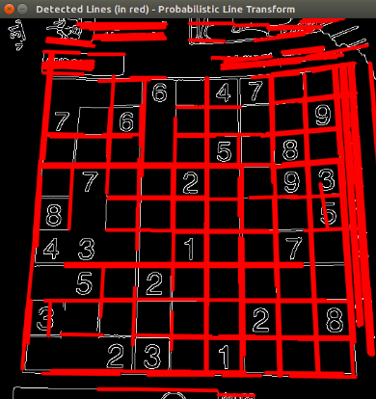
Hough 找到的是線段，還需要道路語意
線段包含位置，未包含車道類別
threshold 控制投票門檻
minLineLength 排除短線段
maxLineGap 允許有限斷裂
左右分組後才計算道路中心
OpenCV 官方機率式霍夫直線示例，非本課程道路實測
第 15 章｜延伸實作
56
Notes:
對應第 15 章增補
講解逐字稿
這張官方圖刻意使用數獨格線，說明 Hough 是通用直線方法。相同演算法也可能把道路陰影、護欄或地磚當成候選。因此我們需要道路 ROI、線段方向、線段位置與連續幀合理性。先在簡單直線跑道驗證，再逐步加入陰影與斷線。過大的 maxLineGap 可能把不相關邊緣接在一起。
補充依據：使用者上傳〈YOLO26 是 YOLOv5 推出六年後的重大革新版本〉。技術條件依 2026-09-28 查核文件修正。
官方來源
https://docs.opencv.org/4.x/d9/db0/tutorial_hough_lines.html
圖片來源：https://docs.opencv.org/4.13.0/hough_lines_result2.png

Slide 51
車道偏移量的符號與意義
量 | 計算方式 | 640 寬影像算例
左右邊界 | 同一列 y 的 xL、xR | xL=180，xR=500
車道中心 | (xL + xR)／2 | 340
車體參考點 | 先用影像中心 w／2 | 320
正規化偏移 e | (車體點−車道中心)／(w／2) | −0.0625，車體偏左
本例 e<0 建議向右修正。相機需置中並校正，像素偏移不能直接當公尺。
第 15 章｜延伸實作
57
Notes:
對應第 15 章增補
講解逐字稿
請先確認座標系：影像向右為正 x。我們定義 e 是車體參考點減去車道中心，所以負值代表車體在中心左側，修正方向向右。不同程式可能採用相反定義，一定要先測再接控制器。左右線必須在同一個 y 評估，否則透視影響會讓計算不一致。本課程先用 y=0.8h 做示例。真實距離需要相機標定及地面幾何，不能直接把 e 當轉向角度。
補充依據：使用者上傳〈YOLO26 是 YOLOv5 推出六年後的重大革新版本〉。技術條件依 2026-09-28 查核文件修正。

Slide 52
車道程式的執行與失效檢查
# 完整 lane_demo.py 收錄於本頁備註
python lane_demo.py road.jpg
# 成功時印出正規化偏移 e
# 並儲存 lane_result.jpg
# 雙線不足或幾何異常時
# 輸出 LANE_UNKNOWN
先用固定圖片驗證
再逐幀呼叫 lane_offset
失效不沿用舊偏移
教學基線只適用於可見的近似直線的雙側車道線，不保證彎道或遮擋場景。
第 15 章｜延伸實作
58
Notes:
對應第 15 章增補
講解逐字稿
請從本頁備註複製完整程式，將道路影像存為 road.jpg，再執行命令。程式篩選 ROI 中的非水平線段，以斜率與位置分成兩組，再擬合 x=a*y+b。這只是課堂直線基線，左右線都成立且間距合理才回傳 e。找不到其中一側時輸出未知，不能把一條護欄誤當兩側車道。先保留錯誤圖片，以人工方式檢查篩選規則。
補充依據：使用者上傳〈YOLO26 是 YOLOv5 推出六年後的重大革新版本〉。技術條件依 2026-09-28 查核文件修正。
官方來源
https://docs.opencv.org/4.x/d9/db0/tutorial_hough_lines.html
完整 lane_demo.py
"""Teaching baseline: straight lane markings, fixed forward-facing camera."""
import sys
from pathlib import Path
import cv2
import numpy as np
def lane_offset(frame):
h, w = frame.shape[:2]
gray = cv2.cvtColor(frame, cv2.COLOR_BGR2GRAY)
blur = cv2.GaussianBlur(gray, (5, 5), 0)
edges = cv2.Canny(blur, 60, 150)
mask = np.zeros_like(edges)
roi = np.array([[(0, h-1), (int(.4*w), int(.6*h)),
(int(.6*w), int(.6*h)), (w-1, h-1)]], np.int32)
cv2.fillPoly(mask, roi, 255)
road = cv2.bitwise_and(edges, mask)
lines = cv2.HoughLinesP(road, 1, np.pi/180, 35,
minLineLength=max(20, int(.05*w)),
maxLineGap=max(10, int(.03*w)))
out = frame.copy()
if lines is None:
return None, out
left, right = [], []
for x1, y1, x2, y2 in lines[:, 0]:
dx, dy = float(x2-x1), float(y2-y1)
if abs(dy) < 10:
continue
a = dx/dy # fit x=a*y+b, including near-vertical lines
mid_x = (x1+x2)/2
if not .05 < abs(a) < 2:
continue
if a < 0 and mid_x < .55*w:
left.extend([(y1, x1), (y2, x2)])
elif a > 0 and mid_x > .45*w:
right.extend([(y1, x1), (y2, x2)])
if len(left) < 4 or len(right) < 4:
return None, out
lp, rp = np.array(left), np.array(right)
if np.ptp(lp[:, 0]) < .08*h or np.ptp(rp[:, 0]) < .08*h:
return None, out
fit_l = np.polyfit(lp[:, 0], lp[:, 1], 1)
fit_r = np.polyfit(rp[:, 0], rp[:, 1], 1)
y = .8*h
xl, xr = float(np.polyval(fit_l, y)), float(np.polyval(fit_r, y))
if not (np.isfinite(xl) and np.isfinite(xr)):
return None, out
if not (0 <= xl < xr < w and .15*w <= xr-xl <= .9*w):
return None, out
center = (xl+xr)/2
e = (w/2-center)/(w/2)
for fit in (fit_l, fit_r):
ya, yb = int(.65*h), h-1
xa = int(np.clip(np.polyval(fit, ya), 0, w-1))
xb = int(np.clip(np.polyval(fit, yb), 0, w-1))
cv2.line(out, (xa, ya), (xb, yb), (0, 255, 0), 3)
cv2.putText(out, f'e={e:+.3f}', (20, 40),
cv2.FONT_HERSHEY_SIMPLEX, 1, (0, 255, 255), 2)
return e, out
def main():
if len(sys.argv) != 2:
raise SystemExit('Usage: python lane_demo.py road.jpg')
path = Path(sys.argv[1])
frame = cv2.imread(str(path))
if frame is None:
raise SystemExit(f'Cannot read image: {path}')
e, out = lane_offset(frame)
print('LANE_UNKNOWN' if e is None else f'e={e:+.4f}')
if not cv2.imwrite('lane_result.jpg', out):
raise RuntimeError('Failed to save lane_result.jpg')
if __name__ == '__main__':
main()

Slide 53
OpenCV 車道線與 AI 分割的取捨
面向 | OpenCV 幾何基線 | 自訓練分割模型
資料需求 | 調整門檻與幾何規則 | 需像素或多邊形標註
運算成本 | 也會使用 CPU | 通常更高，需實測
彎道與陰影 | 直線假設容易失效 | 取決於資料與模型品質
教學順序 | 先建立可解釋基線 | 再比較品質與延遲
預訓練 -seg 權重不等於車道模型。NCNN／Hailo 的任務支援需各自確認。
第 15 章｜延伸實作
59
Notes:
對應第 15 章增補
講解逐字稿
OpenCV 的好處是每一步看得到，也不需要訓練資料，但場景一變，固定規則可能失效。AI 分割可以學習較複雜外觀，但需要代表性資料，仍會受域偏移與遮擋影響。若標的是每條車道線，可設計實例分割；若標整片可行駛道路，語意分割可能更自然。不要把可行駛區的中心與左右標線中心混為一談。先在同一批白天、陰影與彎道圖片上比較。
補充依據：使用者上傳〈YOLO26 是 YOLOv5 推出六年後的重大革新版本〉。技術條件依 2026-09-28 查核文件修正。
官方來源
https://docs.ultralytics.com/tasks/segment/

Slide 54
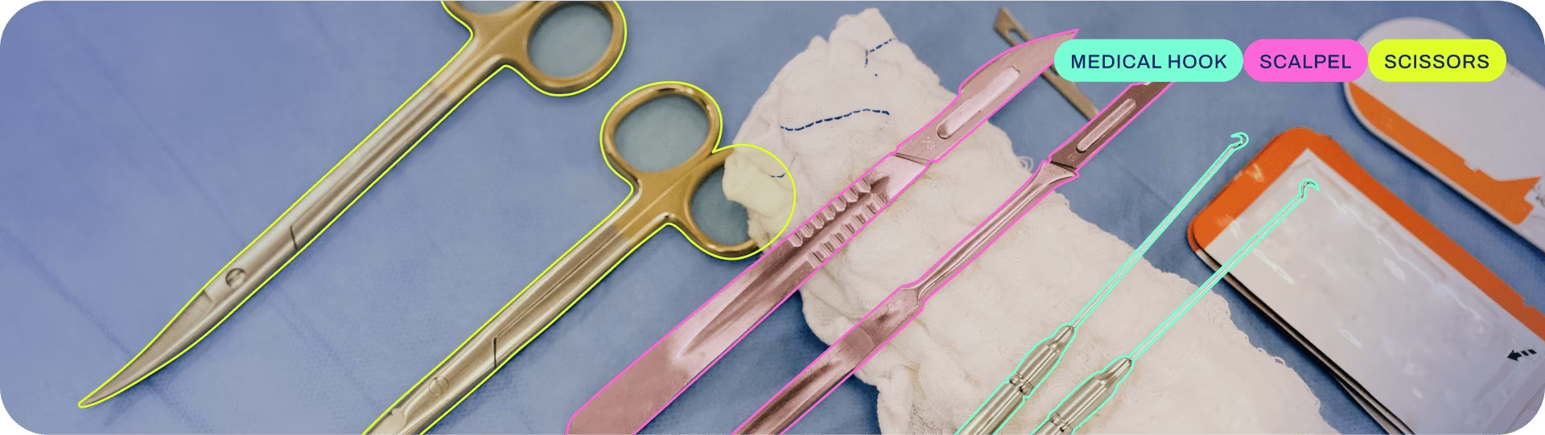
從物件遮罩延伸到車道標註
分割需要定義哪些像素屬於目標
決定標線或可行駛區域
定義遮擋與斷線的標註規則
使用自己的 lane.yaml 微調
評估 mask 品質與偏移穩定性
Ultralytics 官方實例分割示例，示範 mask 與 box 的差別
第 15 章｜延伸實作
60
Notes:
對應第 15 章增補
講解逐字稿
官方分割示例的用途是說明遮罩與框的差別，不是宣稱預訓練模型已會車道辨識。學生應先畫出幾張標註規範範例，再大規模標註。訓練可用 yolo segment train model=yolo26n-seg.pt data=lane.yaml epochs=100 imgsz=640。Results 的 masks.xy 是像素多邊形，masks.data 是遮罩張量；如果沒有偵測結果，masks 可能是 None。取得 mask 後仍要計算道路中心或曲線，不能直接把 mask 當舵機命令。
補充依據：使用者上傳〈YOLO26 是 YOLOv5 推出六年後的重大革新版本〉。技術條件依 2026-09-28 查核文件修正。
官方來源
https://docs.ultralytics.com/tasks/segment/
https://docs.ultralytics.com/datasets/segment/
圖片來源：https://cdn.ul.run/i/4f347873b4473e2ccab72d0df4350e7e.avif

Slide 55
燈號與車道融合的決策表
條件（由上至下） | 課堂輸出 | 處理理由
資料過期／障礙物 | STOP | 時效與避障優先
紅燈／黃燈／未知 | STOP | 教學採保守策略
綠燈但車道無效 | STOP | 缺少方向依據
綠燈且車道有效 | STEER 或 CENTER | 再依偏移 e 判斷
綠燈只滿足一項條件。停止鎖定、緊急停止與人工復歸仍由上層管理。
第 15 章｜延伸實作
61
Notes:
對應第 15 章增補
講解逐字稿
先檢查資料是否新鮮，再看障礙物與燈號，最後才看方向。課堂簡化為黃燈停止，不延伸成真實道路交通規則。UNKNOWN 包含無燈號、低信心、多個相關燈號衝突。這张表輸出的是建議事件，尚未給出速度與轉向角。原本 STOP_LATCHED 不因下一幀看見綠燈而自動解除，必須由上層狀態機按人工復歸條件處理。
補充依據：使用者上傳〈YOLO26 是 YOLOv5 推出六年後的重大革新版本〉。技術條件依 2026-09-28 查核文件修正。

Slide 56
決策融合的純函式範例
def decide(light, e, fresh=True, obstacle=False):
if not fresh or obstacle or e is None:
return "STOP"
if light != "green":
return "STOP"
if e < -0.05:
return "STEER_RIGHT"
if e > 0.05:
return "STEER_LEFT"
return "CENTER"
先停止判斷
再判斷轉向
0.05 是示例死區
CENTER 表示方向接近中心，仍需上層速度策略與停止鎖定。
第 15 章｜延伸實作
62
Notes:
對應第 15 章增補
講解逐字稿
這個函式不需要相機或 GPIO，可以先用 assert 測試。e 的有效性由車道函式把關，輸入應為有限數值。左右門檻留出死區，避免中心附近小幅抖動一直切換事件。實際還要加連續幀確認與不同啟停門檻。測試案例：decide("red",0) 應是 STOP；decide("green",None) 應是 STOP；decide("green",-0.1) 應是 STEER_RIGHT。新函式只提供候選建議，不改寫既有停止鎖定。
補充依據：使用者上傳〈YOLO26 是 YOLOv5 推出六年後的重大革新版本〉。技術條件依 2026-09-28 查核文件修正。

Slide 57
完整閉迴路與效能驗收
環節 | 必須記錄 | 驗收案例
感知 | 燈色、e、時間戳、有效性 | 陰影、無線、燈號衝突
決策 | 停止原因與事件變化 | 失效後維持停止
控制介面 | MCU 回覆與獨立看門狗 | 通訊中斷、主程序卡住
效能實驗 | 平均／p95 延遲與 Recall | 320／480／640 同片比較
車輛運動改變下一幀影像，才形成閉迴路。此教材仍先以事件模擬驗收。
第 15 章｜延伸實作
63
Notes:
對應第 15 章增補
講解逐字稿
系統不是印出一次 GO 就算完成，車輛動作會改變下一次觀測，這才是閉迴路。視覺到馬達之間還有控制器、回饋與時效保障。每組固定同一段影片與環境，先暖機，再比較三種尺寸，記錄樣本數、模型分支、版本與溫度。不要把一千除以模型時間直接寫成整台車 FPS。若使用多執行緒，還要觀察資料年齡與丟幀，最終用失效案例驗證停止優先。
補充依據：使用者上傳〈YOLO26 是 YOLOv5 推出六年後的重大革新版本〉。技術條件依 2026-09-28 查核文件修正。

Slide 58

無桌面模式的檢查方式
SSH 與本機桌面分開驗證
有桌面才使用 --show
SSH 以有限幀數與存圖驗證
檢查 cv2 套件來源
保留 Ctrl+C 與資源釋放
Raspberry Pi OS 官方桌面示意圖
第 16 章
64
Notes:
對應逐字稿：第 16 章
此圖展示桌面環境，不是 SSH 本身。cv2.imshow 失敗可能是沒有顯示環境，也可能是 headless OpenCV。不要同时堆疊多個 cv2 wheel。
圖片來源：
https://assets.raspberrypi.com/static/45eb3aa28d8f3d57842e8cd5e80c2969/3b00d/raspberry-pi-os.png
主要教材：YOLO26_Windows_Linux_Pi5_AutoCAR_16章實作逐字稿.docx

Slide 59
常見錯誤的第一個檢查點
訊息／現象 | 先檢查 | 後續動作
找不到 yolo | 虛擬環境與 PATH | 直接執行 venv 入口
No module named | sys.executable | 用同一 Python 安裝
CUDA OOM | batch 與其他 GPU 工作 | 先降 8／4／2
Picamera2 匯入失敗 | apt 與 system-site-packages | 新建相容環境
不要用全套重裝、sudo pip 或吞掉例外取代定位問題。
第 16 章
65
Notes:
對應逐字稿：第 16 章
也要檢查檔名是否叫 ultralytics.py、torch.py、cv2.py，這些可能遮蔽套件。資料錯誤與模型錯誤分開處理。
主要教材：YOLO26_Windows_Linux_Pi5_AutoCAR_16章實作逐字稿.docx

Slide 60
結課實作驗收
交付物 | 檢核方式 | 通過條件
環境與程式 | 重新開啟終端機執行 | 版本與路徑可追溯
資料集 | 預檢與抽查疊圖 | 類別一致且無洩漏
best.pt／NCNN | 同圖與相機測試 | 名稱、尺寸與結果合理
事件乾跑 | 失效與衝突案例 | 不驅動馬達且停止優先
成果報告同時呈現成功案例、失敗案例與下一步改善。
第 16 章
66
Notes:
對應逐字稿：第 16 章
請各組交出 YAML、標註規範、版本紀錄、訓練輸出路徑與誤差分析。硬體穩定性與實車安全要另外驗證。可用本頁做口頭成果報告評量。
主要教材：YOLO26_Windows_Linux_Pi5_AutoCAR_16章實作逐字稿.docx

Slide 61
實景資料採集：三個任務、三套標註
任務 | 模型／標註 | 本次類別
車道線 | yolo26n-seg.pt 多邊形分割 | lane
紅綠燈號誌 | yolo26n.pt 矩形偵測 | red／yellow／green_light 另含原專案 stop_sign
四類道路物件 | yolo26n.pt 矩形偵測 | stop_sign、left_sign right_sign、obstacle
「四類道路」沿用原教案的道路物件；若指路型分類，需另訂類別。
第 17 章｜實景採集與訓練
67
Notes:
第 17 章｜實景採集與訓練
教師講解逐字稿
各位先確認今天要學的是三個不同任務。車道線需要知道線的形狀，所以採用分割模型；燈號與路標需要位置和種類，所以採用偵測模型。同一張現場照片可以提供三個任務使用，但每個任務必須建立自己的標註目錄。原始壓縮檔的交通燈設定包含 stop_sign，我們保留其四類順序，不能把舊模型的第零類拿去當新道路模型的第零類。這裡的四類道路物件沿用前面教案，並不是直路、彎路、十字路口等場景分類。
程式來源：使用者上傳 RPI5_AutoCAR.rar；新增完整程式見隨附程式包。查核日期：2026-09-28。
參考來源
https://datasheets.raspberrypi.com/camera/picamera2-manual.pdf
https://docs.cvat.ai/docs/dataset_management/formats/format-yolo-ultralytics/
https://docs.ultralytics.com/modes/train/

Slide 62
先讀懂上傳專案的實際接線
位置 | 既有設定 | 操作意義
四輪驅動 | PCA9685：I²C 1／0x40 | A、C 左側；B、D 右側
PWM 通道 | A=0、B=5、C=6、D=11 | 沿用 motor.py，勿改成通用 GPIO
D 輪方向 | BCM 25、24 | Pi 5 使用 lgpio 後端
相機／雲台 | CSI Camera／PCA 12、13 | 採集期間固定鏡頭角度
新程式重用原 motor.py；原自駕服務與採集程式不可同時占用硬體。
第 17 章｜實景採集與訓練
68
Notes:
第 17 章｜實景採集與訓練
教師講解逐字稿
請開啟 autocar/motor.py 與 config.py，對照實際車子。這台車使用 PCA9685，而不是兩顆馬達直接接四根 GPIO 的通用範例。左側是 A 和 C，右側是 B 和 D。新程式呼叫既有 drive_tank，因此保留原本的方向與 PWM 通道。先架空車輪，使用低速短按確認左右輪方向；若實際接線不同，先修正原控制層。雲台通道不在本次採集控制範圍，請先固定到部署時的視角，否則拍攝資料與推論視角會不一致。
程式來源：使用者上傳 RPI5_AutoCAR.rar；新增完整程式見隨附程式包。查核日期：2026-09-28。
參考來源
https://datasheets.raspberrypi.com/camera/picamera2-manual.pdf
https://docs.cvat.ai/docs/dataset_management/formats/format-yolo-ultralytics/
https://docs.ultralytics.com/modes/train/

Slide 63
Pi 5 採集環境與服務切換
sudo systemctl stop autocar
sudo apt update
sudo apt install -y python3-venv python3-picamera2 \
python3-gpiozero python3-lgpio python3-smbus ffmpeg
python3 -m venv --system-site-packages .venv
source .venv/bin/activate
python collect_drive.py --group routeA_day01
先停原服務
預設模擬馬達
CAM 仍需實機
在解壓後的專案根目錄執行；I²C 須已啟用。
第 17 章｜實景採集與訓練
69
Notes:
第 17 章｜實景採集與訓練
教師講解逐字稿
先將程式包解壓，切換到包含 collect_drive.py 的目錄。如果原自駕服務正在執行，先停止它；沒有安裝這個服務就略過第一行。接著安裝系統提供的相機與 GPIO 套件，再建立能讀取系統套件的虛擬環境。預設不加 real 參數，馬達只走模擬模式；按 C 啟動相機仍然會使用真實 Pi Camera，不是攝影機模擬。這個終端機介面可在 SSH 使用，不需要圖形桌面。錄影使用 ffmpeg 封裝成 MP4，所以 ffmpeg 也必須可執行。
程式來源：使用者上傳 RPI5_AutoCAR.rar；新增完整程式見隨附程式包。查核日期：2026-09-28。
參考來源
https://datasheets.raspberrypi.com/camera/picamera2-manual.pdf
https://docs.cvat.ai/docs/dataset_management/formats/format-yolo-ultralytics/
https://docs.ultralytics.com/modes/train/

Slide 64
資料採集控制鍵與行車規則
按鍵 | 動作 | 狀態變化
E | 啟用／解除馬達 | 啟用後仍保持靜止
W／↑、A／←、D／→ | 前進、左彎、右彎 | 按鍵重複送出；放開約 0.30 秒停
S／↓、空白鍵 | 停車並解除啟用 | 再次行駛須先按 E
C、R、Q | CAM 開關、錄影開關、離開 | 相機操作先停車；Q 清理資源
僅低速前進差速轉彎；本教材採集模式不提供倒車。
第 18 章｜實景採集與訓練
70
Notes:
第 18 章｜實景採集與訓練
教師講解逐字稿
這個採集介面的控制語意與原網頁模式不同。原程式啟用後可能直接以預設速度前進；新採集模式使用 start_manual=False，因此按 E 不會讓車子移動。按住 W 前進，A 讓左輪較慢，D 讓右輪較慢。終端機沒有按鍵放開事件，所以使用三百毫秒租期；最後一個移動按鍵超時就停車。電腦鍵盤的初始重複延遲可能讓車子先走一下再停一下，這是保守行為。要立刻停車請按空白鍵，不要等待租期；實驗範圍應能直接切斷車體電源。
程式來源：使用者上傳 RPI5_AutoCAR.rar；新增完整程式見隨附程式包。查核日期：2026-09-28。
參考來源
https://datasheets.raspberrypi.com/camera/picamera2-manual.pdf
https://docs.cvat.ai/docs/dataset_management/formats/format-yolo-ultralytics/
https://docs.ultralytics.com/modes/train/

Slide 65
手動行駛：沿用四輪差速介面
motor.set_enabled(True, start_manual=False)
# speed = 0.25; maximum allowed = 0.35
motor.drive_tank(speed, speed) # W
motor.drive_tank(speed * .35, speed) # A
motor.drive_tank(speed, speed * .35) # D
motor.drive_tank(0, 0) # timeout
motor.set_enabled(False) # SPACE
先啟用
左右輪分開控制
零命令就是停車
完整程式：collect_drive.py；實車加入 --real --speed 0.25。
第 18 章｜實景採集與訓練
71
Notes:
第 18 章｜實景採集與訓練
教師講解逐字稿
這段程式是手動駕駛的核心，完整按鍵迴圈已放在附件。速度是零到一的 PWM 命令比例，不是公尺每秒。左彎時左側輪速降到右側的百分之三十五，形成前進差速轉彎，這也不是固定轉向角度。程式每次收到移動鍵就送出 drive_tank 並更新租期；不能直接改成 heartbeat，因為原控制器在 auto 方向狀態不以 heartbeat 續期。除了主迴圈的三百毫秒停止，既有控制器另有零點六秒 watchdog，處理主迴圈卡住的情況。
程式來源：使用者上傳 RPI5_AutoCAR.rar；新增完整程式見隨附程式包。查核日期：2026-09-28。
參考來源
https://datasheets.raspberrypi.com/camera/picamera2-manual.pdf
https://docs.cvat.ai/docs/dataset_management/formats/format-yolo-ultralytics/
https://docs.ultralytics.com/modes/train/

Slide 66
CAM 開啟與影片編碼
camera = Picamera2()
camera.configure(camera.create_video_configuration(
main={"size": (1280, 720), "format": "YUV420"},
controls={"FrameRate": 30}))
camera.start()
encoder = H264Encoder(bitrate=8_000_000)
camera.start_encoder(encoder,
FfmpegOutput("capture.mp4"), name="main")
1280 × 720
請求 30 FPS
MP4 封裝存檔
此頁為 API 摘要；附件會自動產生唯一檔名，並設定鏡頭旋轉。
第 18 章｜實景採集與訓練
72
Notes:
第 18 章｜實景採集與訓練
教師講解逐字稿
按 C 後才建立 Picamera2 物件並啟動攝影機，按 R 才開始錄影。錄影設定請求每秒三十張，但這不是效能實測保證，最後仍要用 ffprobe 檢查影片。主串流採用 YUV420，直接交給 H264 編碼器；FfmpegOutput 將編碼影像封裝成 MP4，方便電腦播放與抽幀。檔名使用 UTC 時間加微秒避免快速開關錄影覆寫。原專案預設鏡頭旋轉一百八十度，新程式保留這個設定；若畫面方向不合，啟動時加 no-rotate。
程式來源：使用者上傳 RPI5_AutoCAR.rar；新增完整程式見隨附程式包。查核日期：2026-09-28。
參考來源
https://datasheets.raspberrypi.com/camera/picamera2-manual.pdf
https://docs.cvat.ai/docs/dataset_management/formats/format-yolo-ultralytics/
https://docs.ultralytics.com/modes/train/

Slide 67
停止錄影、CAM 關閉與資源回收
# Keep the encoder object created at start.
camera.stop_encoder(encoder)
# MP4 is finalized before closing the camera.
camera.stop()
camera.close()
# Program exit cleanup:
try:
curses.wrapper(run, args, motor, camera)
finally:
motor.close()
camera.off()
先封存影片
再關閉相機
最後釋放硬體
停止特定編碼器要傳 encoder 物件，不能把 "main" 當作 encoder。
第 18 章｜實景採集與訓練
73
Notes:
第 18 章｜實景採集與訓練
教師講解逐字稿
錄影停止與相機關閉是兩件不同的事。按 R 停止錄影時，相機仍開著，可以繼續錄下一段。按 C 關閉時，會先停止錄影，再停止及關閉相機。上傳專案原相機程式使用串流名稱停止編碼器；新增程式改為保留 encoder 物件並傳入 stop_encoder，避免把串流名稱誤當編碼器。正常離開或例外都進入 finally，先關閉馬達再釋放相機。直接斷電可能使 MP4 尾端索引未完成，因此應先按 R 或 Q，確認錄影結束後才關電。
程式來源：使用者上傳 RPI5_AutoCAR.rar；新增完整程式見隨附程式包。查核日期：2026-09-28。
參考來源
https://datasheets.raspberrypi.com/camera/picamera2-manual.pdf
https://docs.cvat.ai/docs/dataset_management/formats/format-yolo-ultralytics/
https://docs.ultralytics.com/modes/train/

Slide 68
現場拍攝計畫與資料覆蓋
變因 | 需要收集 | 現場紀錄
道路與車道 | 直線、彎道、缺線、陰影 | 路段、方向、相機高度
號誌／路標 | 遠中近、各燈色、斜視 | 狀態、距離區間、遮擋
光線／背景 | 順光、逆光、室內外 | 日期、時段、天候
困難與負樣本 | 反光、無目標、相似圖案 | 保留原因、可否可靠標註
以安全封閉場地低速採集；燈號狀態必須可由原始畫面判定。
第 19 章｜實景採集與訓練
74
Notes:
第 19 章｜實景採集與訓練
教師講解逐字稿
不要只繞同一條路錄很長一段影片。我們需要的是不同場景，而不是大量近乎相同的影格。拍攝前先列出每一類在遠中近與不同光線下的組合，特別記錄紅燈、黃燈及綠燈。若車道線有遮擋，只標看得見的部分，不憑想像補上。太模糊而無法判斷燈色的畫面應移到排除清單，不能把它當成沒有號誌的負樣本。每次變更路段、時段或鏡頭安裝都記錄下來，後續才能分析模型在哪種條件失敗。
程式來源：使用者上傳 RPI5_AutoCAR.rar；新增完整程式見隨附程式包。查核日期：2026-09-28。
參考來源
https://datasheets.raspberrypi.com/camera/picamera2-manual.pdf
https://docs.cvat.ai/docs/dataset_management/formats/format-yolo-ultralytics/
https://docs.ultralytics.com/modes/train/

Slide 69
一次完整的現場錄影操作
python collect_drive.py --real --speed 0.25 \
--group routeA_day01 --out recordings
# C: camera on; R: start recording
# E: arm; hold W/A/D to move
# SPACE: stop; R: finalize MP4; Q: quit
ffprobe -v error -select_streams v:0 \
-show_entries stream=width,height,avg_frame_rate \
-show_entries format=duration capture.mp4
檢查輪向後落地
錄影時固定視角
結束後播放檢查
capture.mp4 請改成 recordings 中實際產生的檔案路徑。
第 19 章｜實景採集與訓練
75
Notes:
第 19 章｜實景採集與訓練
教師講解逐字稿
先在架空車輪狀態測試，再到封閉場地執行。按 C 開相機，按 R 錄影，這兩個操作都會解除馬達啟用，所以接著按 E，再按方向鍵行駛。拍攝完成先按空白鍵停車，再按 R 結束錄影。資料夾會有 MP4 與同名 JSON，後者紀錄場次及相機設定。用播放器檢查曝光、模糊和鏡頭角度，再使用 ffprobe 查看解析度與平均幀率。示例中的 capture.mp4 是佔位檔名，請替換成實際影片。
程式來源：使用者上傳 RPI5_AutoCAR.rar；新增完整程式見隨附程式包。查核日期：2026-09-28。
參考來源
https://datasheets.raspberrypi.com/camera/picamera2-manual.pdf
https://docs.cvat.ai/docs/dataset_management/formats/format-yolo-ultralytics/
https://docs.ultralytics.com/modes/train/

Slide 70
拍攝場次分組與資料切分
集合 | 用途 | 切分原則
train 約 70% | 更新模型權重 | 涵蓋各類與多種光線
val 約 15% | 選模型與推論門檻 | 與 train 不同拍攝場次
test 約 15% | 最後一次獨立評估 | 保留新路段或新拍攝日
group_id | 避免影片片段互相洩漏 | 同一路段連續拍攝保持同組
比例是起點；先按場次分組，再抽幀，不能隨機打散相鄰影格。
第 19 章｜實景採集與訓練
76
Notes:
第 19 章｜實景採集與訓練
教師講解逐字稿
如果每秒抽一張，同一段影片中第十秒和第十一秒通常非常相似。把兩張隨機分進訓練與測試集，會讓測試結果看起來很好，卻不能代表換路段的表現。我們先替每個拍攝場次指定 group_id，再指定 train、val 或 test。即使相機中途停止後重錄，只要仍是同一路段的連續拍攝，就保持同一組。七比一點五比一點五只是規劃參考，應優先確保各集合都有必要類別與獨立場景；示例 CSV 的三段影片只是格式示範，不是足夠的訓練資料量。
程式來源：使用者上傳 RPI5_AutoCAR.rar；新增完整程式見隨附程式包。查核日期：2026-09-28。
參考來源
https://datasheets.raspberrypi.com/camera/picamera2-manual.pdf
https://docs.cvat.ai/docs/dataset_management/formats/format-yolo-ultralytics/
https://docs.ultralytics.com/modes/train/

Slide 71
影片清單與每秒一張抽幀
# clips.csv (paths relative to this CSV)
video,group_id,split
recordings/a.mp4,routeA_day01,train
recordings/b.mp4,routeB_day02,val
recordings/c.mp4,routeC_day03,test
python dataset_tool.py extract --plan clips.csv \
--out frames_v1 --fps 1
先修改 CSV
保留場次資訊
輸出不可覆寫
frames_v1/images 放照片；manifest.json 保留照片與影片、集合的對應。
第 20 章｜實景採集與訓練
77
Notes:
第 20 章｜實景採集與訓練
教師講解逐字稿
將範例 CSV 複製成 clips.csv，把影片路徑換成實際檔案。相對路徑以 CSV 所在目錄為基準，Windows 也可使用正斜線。抽幀工具先檢查同一組是否跨越不同集合，再呼叫 ffmpeg。照片命名包含影片索引與影格編號，避免多段影片都叫 frame0001 而相互覆蓋。輸出目錄必須不存在，重做時改成 frames_v2。manifest 是後續重建資料集的依據，不要手動改名照片或單獨丟掉這個檔案。
程式來源：使用者上傳 RPI5_AutoCAR.rar；新增完整程式見隨附程式包。查核日期：2026-09-28。
參考來源
https://datasheets.raspberrypi.com/camera/picamera2-manual.pdf
https://docs.cvat.ai/docs/dataset_management/formats/format-yolo-ultralytics/
https://docs.ultralytics.com/modes/train/

Slide 72
抽幀密度與人工篩選
情況 | 起始設定 | 檢查方式
慢速車道巡航 | 每秒 1 張 | 相鄰畫面是否幾乎相同
短暫燈號或路標 | 對該片段增加抽幀率 | 各狀態是否真的出現
原始 .h264 | 另指定 --raw-fps | 原始檔通常沒有完整時間資訊
無法標註影格 | 重建經審查的抽幀清單 | 勿當負樣本混入訓練
提高抽幀率增加標註成本；無法補回原影片未拍清楚的小物件。
第 20 章｜實景採集與訓練
78
Notes:
第 20 章｜實景採集與訓練
教師講解逐字稿
抽幀不等於每張都拿去訓練。先從每秒一張開始，檢查是否有大量近似照片。如果黃燈只出現很短時間，可以針對對應影片加密抽幀；同一場次仍要維持相同集合。舊專案錄的是原始 H264，使用 raw-fps 時必須填當時已知的錄影幀率，不要一律猜三十。新程式輸出的 MP4 有時間資訊，不用這個參數。如果要排除影格，建立新的清理版本並同步刪除 manifest 中對應條目，保留排除紀錄；不能只刪照片而保留索引。
程式來源：使用者上傳 RPI5_AutoCAR.rar；新增完整程式見隨附程式包。查核日期：2026-09-28。
參考來源
https://datasheets.raspberrypi.com/camera/picamera2-manual.pdf
https://docs.cvat.ai/docs/dataset_management/formats/format-yolo-ultralytics/
https://docs.ultralytics.com/modes/train/

Slide 73
CVAT 手動 LABEL：矩形偵測
步驟 | 實際操作 | 檢查重點
建立任務 | 匯入 images／設定類別順序 | traffic 與 road 分開建立
畫框 | 選 Rectangle，緊貼可見目標 | 號誌採整個燈具外框
指定類別 | 按亮燈狀態或路標名稱 | 多燈並存逐一標註
儲存與匯出 | Ultralytics YOLO Detection | 保存 labels 與 data.yaml
框選規則需全班一致；漏標物件會被訓練流程當成背景。
第 20 章｜實景採集與訓練
79
Notes:
第 20 章｜實景採集與訓練
教師講解逐字稿
現在進入手動標註。先依附錄的類別順序建立任務，再匯入抽出的圖片。號誌的標註規則採整個燈具外框，類別則以當下亮燈狀態決定；不要有人框燈泡、有人框整座燈具。道路物件按照停止標誌、左轉、右轉、障礙物四類處理。一張照片有多個物件就逐一畫框。看不清狀態的影格移出這個任務的可用資料，不要猜。完成後選 Ultralytics YOLO Detection 匯出，保留 data.yaml，因為我們將用它檢查類別順序。
程式來源：使用者上傳 RPI5_AutoCAR.rar；新增完整程式見隨附程式包。查核日期：2026-09-28。
參考來源
https://datasheets.raspberrypi.com/camera/picamera2-manual.pdf
https://docs.cvat.ai/docs/dataset_management/formats/format-yolo-ultralytics/
https://docs.ultralytics.com/modes/train/

Slide 74
CVAT 手動 LABEL：車道線分割
項目 | 操作規則 | 避免的錯誤
工具 | Polygon，多邊形沿可見邊界 | 折線 Polyline 不等於面積
範圍 | 標車道漆線的實際寬度 | 不要把整個可行駛區當 lane
斷續／遮擋 | 分開標各段可見區域 | 不要跨越遮擋補想像的線
匯出 | Ultralytics YOLO Segmentation | 確認每列至少 3 個頂點
本章 lane 代表「可見車道漆線」，不是車道中央線或可行駛路面。
第 20 章｜實景採集與訓練
80
Notes:
第 20 章｜實景採集與訓練
教師講解逐字稿
車道線分割使用多邊形工具。請沿著白線或黃線兩側描出具有寬度的區域，最後閉合成面積；只畫一條中心折線是不夠的。若是虛線，每段可見漆線分開標註。若有車子遮住，只標兩側看得見的部分，不跨越遮擋連成巨大多邊形。這個設定會得到車道漆線遮罩，後續還要用幾何方式求車道中心與偏移，不能把 mask 直接當轉向角度。匯出選分割格式，人工打開幾個標註檔，確認 class 後面是多組正規化頂點。
程式來源：使用者上傳 RPI5_AutoCAR.rar；新增完整程式見隨附程式包。查核日期：2026-09-28。
參考來源
https://datasheets.raspberrypi.com/camera/picamera2-manual.pdf
https://docs.cvat.ai/docs/dataset_management/formats/format-yolo-ultralytics/
https://docs.ultralytics.com/modes/train/

Slide 75
類別與座標格式檢查
# Detection: class cx cy width height
0 0.500 0.400 0.100 0.200
# Segmentation: class x1 y1 x2 y2 ...
0 0.30 0.90 0.32 0.90 0.46 0.50 0.45 0.50
# road names: 0 stop_sign, 1 left_sign
# 2 right_sign, 3 obstacle
# traffic: 0 red_light, 1 yellow_light
# 2 green_light, 3 stop_sign
座標除以寬高
ID 從零開始
空標註須審查
各任務 ID 獨立；traffic 的 0 與 road 的 0 不是同一類。
第 20 章｜實景採集與訓練
81
Notes:
第 20 章｜實景採集與訓練
教師講解逐字稿
偵測標註每列有五個數字，第一個是類別，後面依序是中心點與寬高，全部相對圖片大小正規化。分割標註則是類別加上頂點座標，所以列長不固定。數字都在零到一還不夠，偵測框的左右上下邊界也不能超出圖片。工具會檢查這些格式，但不能知道你把紅燈錯標成綠燈，因此人工覆核不可省略。沒有任何目標的照片需要人工確認，把完整照片檔名一行一個寫進 negatives.txt；空標註若沒經確認，工具會拒絕建立資料集。
程式來源：使用者上傳 RPI5_AutoCAR.rar；新增完整程式見隨附程式包。查核日期：2026-09-28。
參考來源
https://datasheets.raspberrypi.com/camera/picamera2-manual.pdf
https://docs.cvat.ai/docs/dataset_management/formats/format-yolo-ultralytics/
https://docs.ultralytics.com/modes/train/

Slide 76
組合可訓練的資料集
python -m pip install PyYAML
python dataset_tool.py build --task road \
--frames frames_v1 \
--labels exports/road/labels \
--export-yaml exports/road/data.yaml \
--negatives road_negatives.txt \
--out datasets/road_v1
# Repeat with --task traffic and --task lane.
核對 names 順序
拒絕缺標／重複
保留三個集合
沒有負樣本時省略 --negatives；每個任務使用自己的匯出與清單。
第 21 章｜實景採集與訓練
82
Notes:
第 21 章｜實景採集與訓練
教師講解逐字稿
把 CVAT 匯出的 ZIP 解壓後，找到 labels 目錄與 data.yaml，實際路徑可能依版本略有不同。build 指令依 manifest 的分組，把圖片和標註放入對應的 train、val、test 目錄。它會拒絕類別順序不一致、缺少標註、沒有人工確認的空標註，以及跨集合完全相同的圖片。這只能攔截完全重複的內容，相似但不同的照片仍須靠場次分組避免洩漏。每個任務分別執行，不能把三套 labels 混在一起。輸出目錄必須是新目錄，以保留資料版本。
程式來源：使用者上傳 RPI5_AutoCAR.rar；新增完整程式見隨附程式包。查核日期：2026-09-28。
參考來源
https://datasheets.raspberrypi.com/camera/picamera2-manual.pdf
https://docs.cvat.ai/docs/dataset_management/formats/format-yolo-ultralytics/
https://docs.ultralytics.com/modes/train/

Slide 77
Windows／Linux 遷移訓練
python -m pip install -r requirements-training.txt
python train_task.py --task road \
--data datasets/road_v1/dataset.yaml \
--device 0 --epochs 100 --batch 8 \
--imgsz 640 --name road_v1
# traffic: --task traffic
# lane: --task lane (uses yolo26n-seg.pt)
# CPU: --device cpu
Windows 用單行
GPU 用 device 0
保留 main 入口
實際輸出位置以程式列印為準；同名實驗可能自動加編號。
第 21 章｜實景採集與訓練
83
Notes:
第 21 章｜實景採集與訓練
教師講解逐字稿
訓練安排在 Windows 或 Linux 電腦執行，Pi 主要負責採集和部署。先建立前面教案說明的虛擬環境，再安裝訓練依賴。道路與號誌由 yolo26n.pt 開始遷移學習，車道則由 yolo26n-seg.pt 開始；程式依 task 自動選擇，避免把分割標註丟進偵測模型。指令中的 device 0 表示第一張 CUDA GPU，沒有 GPU 就改成 cpu。Windows PowerShell 請把多行接成單行，不要照貼 Linux 的反斜線續行。遇到記憶體不足先減少 batch，並記錄所有實驗設定。程式關閉水平翻轉 fliplr=0，避免左轉標誌翻轉後變成右轉外觀卻仍保留原標籤。
程式來源：使用者上傳 RPI5_AutoCAR.rar；新增完整程式見隨附程式包。查核日期：2026-09-28。
參考來源
https://datasheets.raspberrypi.com/camera/picamera2-manual.pdf
https://docs.cvat.ai/docs/dataset_management/formats/format-yolo-ultralytics/
https://docs.ultralytics.com/modes/train/

Slide 78
驗證、封存測試集與 NCNN 匯出
yolo val model=BEST.pt data=DATA.yaml split=val
# Choose thresholds on val; freeze settings first.
yolo val model=BEST.pt data=DATA.yaml split=test
yolo predict model=BEST.pt source=new_drive.mp4
# On Pi: export and infer with the same input size.
yolo export model=BEST.pt format=ncnn imgsz=416
yolo predict model=BEST_ncnn_model \
source=test.jpg imgsz=416
先 val 調參
再 test 評估
另測新影片
BEST.pt／DATA.yaml 請替換；分割模型另檢查 mask 指標與遮罩品質。
第 21 章｜實景採集與訓練
84
Notes:
第 21 章｜實景採集與訓練
教師講解逐字稿
best.pt 是驗證表現最佳的權重，不代表已通過獨立測試。我們先在 val 選模型、信心門檻與輸入尺寸，設定固定後才對 test 報告結果。偵測要看各類 precision、recall、混淆矩陣與 mAP；分割還要看 mask 指標和實際遮罩。接著使用未參與資料集的新影片觀察連續性。部署匯出四百一十六時，推論也用四百一十六；不能照前面範例匯出六百四十卻任意改成另一尺寸。NCNN 對每個任務都要實際驗證，匯出成功不等於效能或準確率必然相同。
程式來源：使用者上傳 RPI5_AutoCAR.rar；新增完整程式見隨附程式包。查核日期：2026-09-28。
參考來源
https://datasheets.raspberrypi.com/camera/picamera2-manual.pdf
https://docs.cvat.ai/docs/dataset_management/formats/format-yolo-ultralytics/
https://docs.ultralytics.com/modes/train/

Slide 79
成果驗收與失敗回收
成果 | 必須保留 | 驗收方式
採集 | MP4＋JSON＋clips.csv | 可播放、場次可追溯
LABEL | 匯出 ZIP＋負樣本清單 | 隨機逐張疊圖覆核
TRAIN | dataset.yaml＋best.pt＋設定 | 類別順序與資料版本一致
TEST／部署 | 獨立指標＋新影片＋延遲紀錄 | 漏紅燈、丟車道與超時測試
先補失敗場景資料，再重訓；測試集不作為反覆調參素材。
第 21 章｜實景採集與訓練
85
Notes:
第 21 章｜實景採集與訓練
教師講解逐字稿
最後請每一組提交能追溯的完整成果。不是只交一個 best.pt，而是保留影片、抽幀清單、標註版本、訓練設定與測試報告。若模型在逆光下漏掉紅燈，就新增同類困難場景到下一版訓練資料，而不是把原測試影像搬回訓練後繼續稱它為獨立測試。Pi 上分別量測相機讀取、推論及整體迴圈耗時，記錄散熱與解析度。這份新增程式已做模擬控制與資料流程檢查，但未在這台實車上執行，硬體輪向、相機編碼與整車停止仍需現場驗收。
程式來源：使用者上傳 RPI5_AutoCAR.rar；新增完整程式見隨附程式包。查核日期：2026-09-28。
參考來源
https://datasheets.raspberrypi.com/camera/picamera2-manual.pdf
https://docs.cvat.ai/docs/dataset_management/formats/format-yolo-ultralytics/
https://docs.ultralytics.com/modes/train/

Slide 80
補充：共用影像與共用模型
層次 | 可以共用的內容 | 必須明確區分
拍攝來源 | 同一影片、同一張照片 | 場次與 train／val／test
車道任務 | 同一張道路照片 | lane 多邊形分割標註
物件任務 | 同一張道路照片 | 燈號與道路物件矩形框
模型訓練 | 共用資料來源與版本 | 一個模型或多個模型
本案比較：三模型分開訓練、兩模型部分合併、單模型統一分割。
補充說明｜分開與合併訓練
86
Notes:
補充說明：分開與合併訓練
教師講解逐字稿
各位先把影像來源與模型訓練分開理解。同一張照片可以同時看到車道、紅燈及路標，所以沒有必要為每個任務重新拍三次。但是車道標註是多邊形，物件標註是矩形，模型的輸出需求不同。共用照片不代表把兩種標註直接放進同一個文字檔。所有實驗沿用同一份拍攝場次切分，避免某張照片在一個模型用來訓練，卻在另一模型用來測試。本補充的四類道路指停止、左轉、右轉及障礙物。
說明：架構比較為工程推論，尚無本車實測數據。依前文討論編寫，官方文件查核日期 2026-09-28。
來源
https://docs.ultralytics.com/tasks/segment/
https://docs.ultralytics.com/tasks/detect/
https://docs.ultralytics.com/reference/data/dataset/
https://docs.ultralytics.com/modes/train/

Slide 81
三種模型配置
方案 | 訓練配置 | 主要代價
A：三模型 | 車道分割＋交通偵測 ＋道路物件偵測 | 各任務可獨立調整 整體執行與維護較多
B：兩模型 | 車道分割 ＋七類合併偵測 | 偵測任務共用特徵 需補齊合併標註
C：單模型 | 所有目標統一分割 輸出框、類別與遮罩 | 所有類別都需分割標註 需共同調整輸入與容量
B 是本案優先驗證的部署方案，準確度與速度仍需實測。
補充說明｜分開與合併訓練
87
Notes:
補充說明：分開與合併訓練
教師講解逐字稿
方案 A 保留三個模型，適合教學建立基準及找出哪個任務有問題。方案 B 把同樣需要矩形框的燈號與道路物件合成一個模型，車道仍保留分割。方案 C 在標準分割流程中將所有目標都標成多邊形，用一個分割模型完成。單模型不保證最快，因為它可能需要更大的模型或更高解析度，還有遮罩處理成本。若要使用共享主幹加不同任務頭的客製多任務模型，需另外設計訓練流程，不屬於直接合併 YAML 的範圍。
說明：架構比較為工程推論，尚無本車實測數據。依前文討論編寫，官方文件查核日期 2026-09-28。
來源
https://docs.ultralytics.com/tasks/segment/
https://docs.ultralytics.com/tasks/detect/
https://docs.ultralytics.com/reference/data/dataset/
https://docs.ultralytics.com/modes/train/

Slide 82
辨識效果與調整彈性
比較面向 | 分開訓練 | 合併偵測
特徵學習 | 各任務專注自身目標 | 可共享道路背景特徵
遠距小型燈號 | 可獨立使用較高解析度 | 需共同保留足夠燈號像素
資料不平衡 | 各任務可獨立補資料 | 少量燈色可能被大量類別主導
修改與回歸測試 | 可單獨更新一個任務 | 更新後要檢查全部七類
以上為工程取捨，並非已量測結果。合併與分開皆不保證較準。
補充說明｜分開與合併訓練
88
Notes:
補充說明：分開與合併訓練
教師講解逐字稿
分開訓練的優點是調整容易。例如紅燈很小，可以只把燈號模型提高解析度或加入裁切策略，不必同時增加車道運算。合併偵測可能從多種道路目標學到共同特徵，減少重複運算，但資料分布要重新檢查。如果障礙物很多而黃燈極少，總體 mAP 上升也可能掩蓋黃燈辨識退步。我們應分別查看每一類及遠中近距離的結果。模型規模、樣本量和訓練預算也會影響比較，不能只根據模型數量預測準確率。
說明：架構比較為工程推論，尚無本車實測數據。依前文討論編寫，官方文件查核日期 2026-09-28。
來源
https://docs.ultralytics.com/tasks/segment/
https://docs.ultralytics.com/tasks/detect/
https://docs.ultralytics.com/reference/data/dataset/
https://docs.ultralytics.com/modes/train/

Slide 83
車道分割與物件偵測的差異
任務 | 需要的輸出 | 後續處理
車道線 | 可見漆線的形狀與遮罩 | 計算中心、彎曲與偏移
燈號與路標 | 矩形框、類別、信心值 | 燈號狀態與行車事件
全部統一分割 | 所有類別的多邊形標註 | 選用框或遮罩輸出
標註格式 | 偵測框與分割頂點不同 | 標準分割資料應保持一致
YOLO26 的雙偵測頭不代表「一個車道頭＋一個燈號頭」。
補充說明｜分開與合併訓練
89
Notes:
補充說明：分開與合併訓練
教師講解逐字稿
車道控制通常需要知道道路的幾何形狀。矩形框只能指出一片範圍，不足以精確還原彎曲或斷續漆線。所以本案保留車道分割，再根據遮罩估計偏移。全部使用一個分割模型在技術上可行，但必須把燈號、路標與障礙物也準備成一致的分割標註，不能直接混入只有矩形框的舊標註。YOLO26 的雙偵測頭與一對多、一對一訓練推論設計有關，不能理解成內建了車道與燈號兩個獨立任務。
說明：架構比較為工程推論，尚無本車實測數據。依前文討論編寫，官方文件查核日期 2026-09-28。
來源
https://docs.ultralytics.com/tasks/segment/
https://docs.ultralytics.com/tasks/detect/
https://docs.ultralytics.com/reference/data/dataset/
https://docs.ultralytics.com/modes/train/

Slide 84
七類合併偵測的類別設定
# objects7.yaml
path: /absolute/path/to/objects7
train: images/train
val: images/val
test: images/test
names:
0: red_light
1: yellow_light
2: green_light
3: stop_sign
4: left_sign
5: right_sign
6: obstacle
3 種燈色
4 種道路物件
停止標誌去重
重新對應舊標註 ID，不能只修改 YAML 的名稱。
補充說明｜分開與合併訓練
90
Notes:
補充說明：分開與合併訓練
教師講解逐字稿
原專案交通模型有紅燈、黃燈、綠燈及停止標誌四類，道路模型也有停止標誌，因此合併後是七類而不是八類。交通資料的零、一、二維持燈色，三是停止標誌。舊道路資料的零要改成三，一改成四，二改成五，三改成六。若同張照片在兩套標註中都框了停止標誌，合併時去除重複框。這裡 YAML 的絕對路徑必須換成實際資料目錄，Windows 可以使用正斜線。
說明：架構比較為工程推論，尚無本車實測數據。依前文討論編寫，官方文件查核日期 2026-09-28。
來源
https://docs.ultralytics.com/tasks/segment/
https://docs.ultralytics.com/tasks/detect/
https://docs.ultralytics.com/reference/data/dataset/
https://docs.ultralytics.com/modes/train/

Slide 85
合併標註：補標與去重
同張照片的內容 | 原本獨立任務 | 七類合併後
紅燈＋左轉標誌 | 交通標紅燈 道路標左轉標誌 | 同一份標註包含兩個框
兩套都有停止標誌 | 各自一份 stop_sign | 保留同一物件的一個框
照片另有障礙物 | 舊交通標註可能未包含 | 依七類規則補標
無任何七類目標 | 先人工確認 | 才可作為負樣本
直接拼接資料夾可能留下漏標物件，影響模型的學習與召回率。
補充說明｜分開與合併訓練
91
Notes:
補充說明：分開與合併訓練
教師講解逐字稿
假設照片同時有紅燈與左轉標誌，原本交通模型只需要紅燈標註，道路模型只需要左轉標註。但合併成七類後，每張圖都必須標出所有屬於這七類的可見目標。只把資料夾接起來，會讓模型在部分圖片學習左轉標誌，在其他圖片又把未標註的左轉標誌當成背景。補標時也要統一框選規則，例如燈號都是框整個燈具。第 20 章附件工具目前支援三套獨立 schema，七類實驗請另外建立並驗證標註，不要直接套用原 road 四類檢查。
說明：架構比較為工程推論，尚無本車實測數據。依前文討論編寫，官方文件查核日期 2026-09-28。
來源
https://docs.ultralytics.com/tasks/segment/
https://docs.ultralytics.com/tasks/detect/
https://docs.ultralytics.com/reference/data/dataset/
https://docs.ultralytics.com/modes/train/

Slide 86
Pi 5 推論時間與排程
安排 | 同一影格循序執行 | 量測重點
三模型 | 相機＋車道＋交通 ＋道路物件＋決策 | 完整控制迴圈耗時
兩模型 | 相機＋車道 ＋七類偵測＋決策 | 減少重複執行是否有收益
不同更新頻率 | 車道與物件各自排程 | 結果時間戳與過期判定
提高號誌解析度 | 保留更多小物件像素 | 延遲、CPU、記憶體、溫度
模型數減少不等於速度按比例增加。兩路並行也可能爭用 CPU。
補充說明｜分開與合併訓練
92
Notes:
補充說明：分開與合併訓練
教師講解逐字稿
如果三個模型循序處理同一影格，總耗時大致是各階段相加。合併後少執行一個模型，但七類模型的耗時仍需量測。模型載入放在迴圈外，暖機後再記錄相機、預處理、推論與決策時間。不要只比較 Ultralytics 顯示的推論毫秒數，因為整車反應還包含等待新影格與排程。若讓車道較頻繁更新、燈號較低頻率更新，應確認紅燈出現到 STOP 的延遲，並讓過期辨識結果觸發保守處理。
說明：架構比較為工程推論，尚無本車實測數據。依前文討論編寫，官方文件查核日期 2026-09-28。
來源
https://docs.ultralytics.com/tasks/segment/
https://docs.ultralytics.com/tasks/detect/
https://docs.ultralytics.com/reference/data/dataset/
https://docs.ultralytics.com/modes/train/

Slide 87
A／B 實驗的公平比較條件
條件 | 固定的部分 | 另行記錄
資料 | 同場次切分與完整標註 | 各類數量、遠中近分布
模型 | 相同 n 規模與車道模型 | 預訓練權重、實際參數量
訓練 | 相同 seed 與初始設定 | epochs、實際耗時、選模方式
部署 | 同一 Pi、NCNN、輸入尺寸 | 暖機、執行緒、散熱與排程
先做固定條件比較，再比較各方案調校後的部署結果。
補充說明｜分開與合併訓練
93
Notes:
補充說明：分開與合併訓練
教師講解逐字稿
先把車道模型固定，只比較兩個獨立偵測器與一個七類偵測器的差異。資料來源及測試場次完全一致，合併資料的標註必須完整。使用相同 Nano 規模不表示總參數量或總訓練成本相等，所以也要報告成本。固定同樣 epochs 可以作為第一輪實驗，但較大資料集每一輪的步數更多，不能宣稱已控制總計算量。設定在驗證集選定後再測試，若反覆使用測試結果改設計，應另保留最終未見場次。
說明：架構比較為工程推論，尚無本車實測數據。依前文討論編寫，官方文件查核日期 2026-09-28。
來源
https://docs.ultralytics.com/tasks/segment/
https://docs.ultralytics.com/tasks/detect/
https://docs.ultralytics.com/reference/data/dataset/
https://docs.ultralytics.com/modes/train/

Slide 88
七類遷移訓練與獨立測試
yolo detect train model=yolo26n.pt \
data=objects7.yaml imgsz=640 epochs=100 \
batch=8 device=0 workers=0 seed=42 fliplr=0 \
project=runs/compare name=merged7
yolo detect val model=BEST.pt \
data=objects7.yaml split=val imgsz=640
yolo detect val model=BEST.pt \
data=objects7.yaml split=test imgsz=640
先整理七類資料
val 選定設定
test 報告成績
BEST.pt 換成實際權重路徑。PowerShell 用單行，CPU 改 device=cpu。
補充說明｜分開與合併訓練
94
Notes:
補充說明：分開與合併訓練
教師講解逐字稿
這個指令直接使用 Ultralytics CLI 訓練七類偵測器，不需要把原 train_task.py 假裝改成已支援新 schema。先準備完整的 objects7.yaml 與標註，再執行訓練。水平翻轉設成零，避免左右路標翻轉造成類別語意錯誤。這裡保留一百輪作為示例，實際依驗證結果與成本調整。BEST.pt 是說明用代稱，請換成實際執行目錄的 weights/best.pt。同名執行可能自動加編號，以終端機輸出為準。比較 NCNN 時匯出與推論尺寸必須一致。
說明：架構比較為工程推論，尚無本車實測數據。依前文討論編寫，官方文件查核日期 2026-09-28。
來源
https://docs.ultralytics.com/tasks/segment/
https://docs.ultralytics.com/tasks/detect/
https://docs.ultralytics.com/reference/data/dataset/
https://docs.ultralytics.com/modes/train/

Slide 89
結果判讀與部署選擇
驗收項目 | 需要觀察 | 選擇依據
紅綠燈 | 各燈色 Recall 紅綠誤判、遠距漏檢 | 不能只看總體 mAP
道路物件 | 各類 AP、左右轉誤判 障礙物漏檢 | 確認合併後沒有重要退步
車道／整車 | 偏移誤差、丟線時間 STOP 事件延遲、P95 延遲 | 兼顧幾何品質與反應時間
部署決定 | 在 val 預定可接受門檻 以獨立 test 檢查 | 合併符合門檻且延遲下降 才優先採用兩模型
目前尚無本車實測數據。先建立三模型基準，再驗證部分合併方案。
補充說明｜分開與合併訓練
95
Notes:
補充說明：分開與合併訓練
教師講解逐字稿
最後用結果決定架構。紅燈漏檢和紅綠誤判的影響不同，不能只看總平均。小型燈號應按距離或像素大小分組分析；道路物件逐類比較。P95 表示百分之九十五的量測延遲不超過該值，但還應觀察極端卡頓與連續失效。可接受的退步幅度要在看測試結果之前依場地與控制需求訂定。如果七類模型通過品質門檻且整體延遲降低，就優先採用兩模型；若遠距燈號明顯變差，可補資料或保留專用燈號模型。這些是判斷流程，不是預先宣稱的實測結論。
說明：架構比較為工程推論，尚無本車實測數據。依前文討論編寫，官方文件查核日期 2026-09-28。
來源
https://docs.ultralytics.com/tasks/segment/
https://docs.ultralytics.com/tasks/detect/
https://docs.ultralytics.com/reference/data/dataset/
https://docs.ultralytics.com/modes/train/

Slide 90
課堂提問
你能說明這四個差別嗎？
01
訓練與推論
02
conf 與 IoU
03
像素 xyxy 與正規化 xywh
04
辨識事件與車輛控制
YOLO26 實作教學
96
Notes:
對應逐字稿：課程導入或收束
請學生選一題回答，再用自己實作遇到的錯誤舉例。教師可依回答確認學生是否真的理解每個階段的責任。

Slide 91
教材與官方參考
01
YOLO26 模型、Predict、Train 與 NCNN 文件
02
Raspberry Pi 5 與 Camera Module 3 官方照片
03
Picamera2 官方手冊
04
本課程 16 章 Word 逐字稿與完整程式
完整來源與程式碼請開啟 PowerPoint 講者備註
YOLO26 實作教學
97
Notes:
對應逐字稿：課程導入或收束
所有外部圖片出處與技術依據放在相關頁講者備註。套件介面以教材查核時版本為基準，開課前請在相同硬體上預演。
技術來源：
https://docs.ultralytics.com/models/yolo26/
https://docs.ultralytics.com/modes/predict/
https://docs.ultralytics.com/modes/train/
https://docs.ultralytics.com/integrations/ncnn/
https://www.raspberrypi.com/products/raspberry-pi-5/
https://www.raspberrypi.com/news/new-autofocus-camera-modules/
https://datasheets.raspberrypi.com/camera/picamera2-manual.pdf
新增來源：
https://docs.ultralytics.com/guides/end2end-detection/
https://docs.ultralytics.com/guides/yolo26-training-recipe/
https://docs.ultralytics.com/integrations/hailo/
https://docs.opencv.org/4.x/d9/db0/tutorial_hough_lines.html
使用者補充文件含 10 組圖說，已分配至架構、交通燈、部署與車道融合的延伸頁。

Slide 92
H264轉換mp4
ffmpeg -f h264 -i input.h264 -vcodec copy output.mp4
ffmpeg -i input.h264 -vcodec libx264 -acodec aac output.mp4
影片轉換圖片
ffmpeg -hide_banner -n -i output2.mp4 -vf "fps=1/2" -q:v 2 “traffic_%06d.jpg"

Slide 93
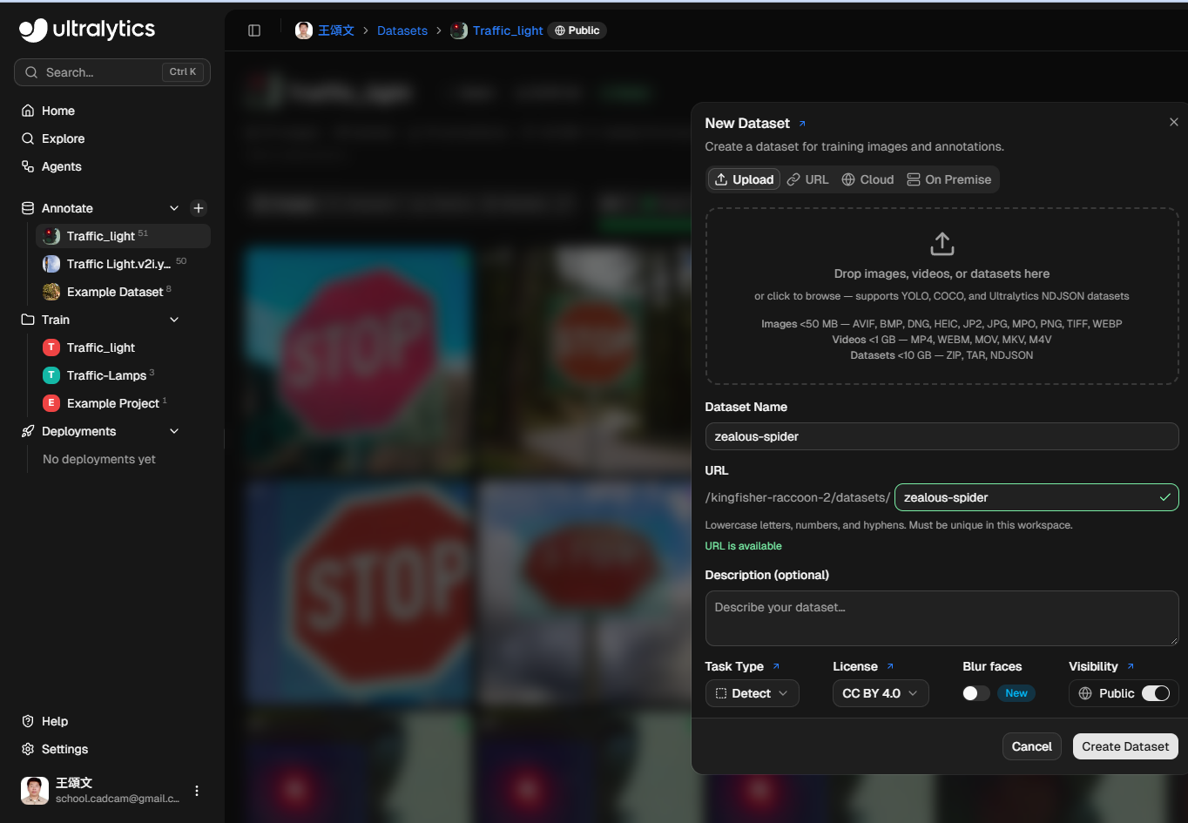
使用雲端數據集標記與
訓練工具
https://platform.ultralytics.com/

Slide 94
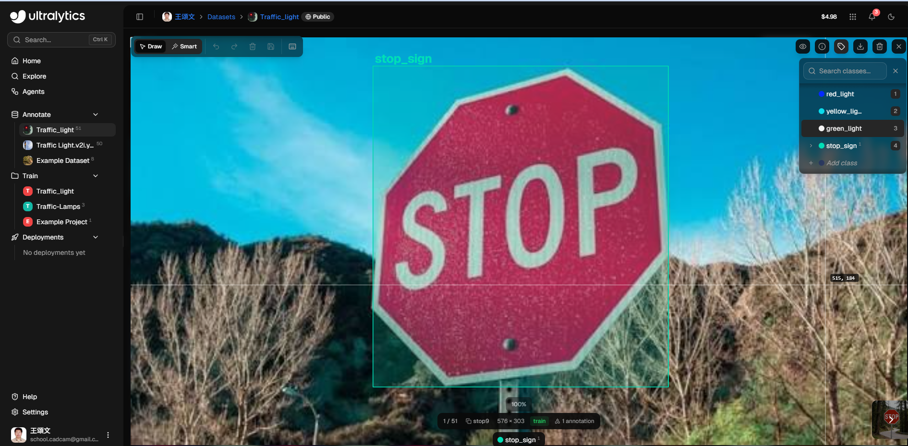

Slide 95
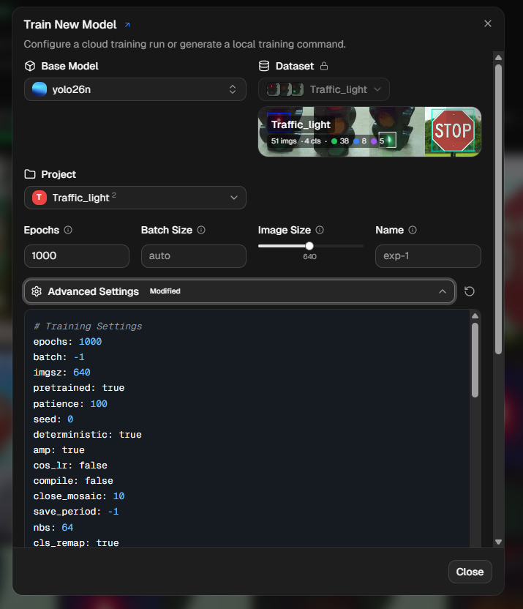
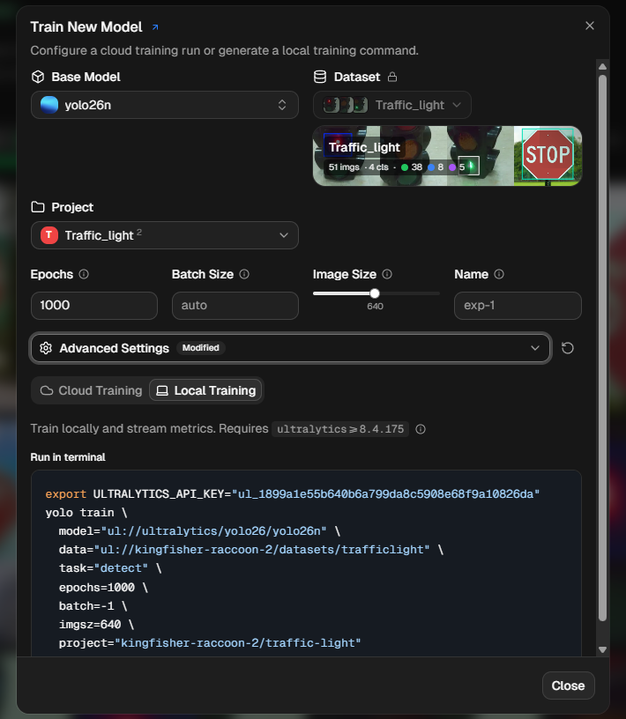

Slide 96
執行方式（請在 PowerShell 中依序執行）：
步驟 1：啟用虛擬環境並設定 API Key
# 1. 啟用專案的虛擬環境
.\.venv\Scripts\Activate.ps1
# 2. 設定 Ultralytics API Key
$env:ULTRALYTICS_API_KEY = "ul_1899a1e55b640b6a799da8c5908e68f9a10826da"
步驟 2：執行 YOLO 訓練指令
你可以選擇單行指令（最不容易出錯）或是使用 PowerShell 正確的多行反引號語法：
寫法 A：單行指令（推薦，直接整行貼上）
yolo train model="ul://ultralytics/yolo26/yolo26n" data="ul://kingfisher-raccoon-2/datasets/trafficlight" task="detect" epochs=1000 batch=-1 imgsz=640 project="kingfisher-raccoon-2/traffic-light“
寫法 B：PowerShell 多行格式（換行使用反引號 `）
yolo train `
model="ul://ultralytics/yolo26/yolo26n" `
data="ul://kingfisher-raccoon-2/datasets/trafficlight" `
task="detect" `
epochs=1000 `
batch=-1 `
imgsz=640 `
project="kingfisher-raccoon-2/traffic-light"
小技巧：若不想每次都切換環境或怕路徑問題，也可以直接調用虛擬環境中的 Python 模組：
.\.venv\Scripts\python -m ultralytics train model="ul://ultralytics/yolo26/yolo26n" data="ul://kingfisher-raccoon-2/datasets/trafficlight" task="detect" epochs=1000 batch=-1 imgsz=640 project="kingfisher-raccoon-2/traffic-light"

Slide 97
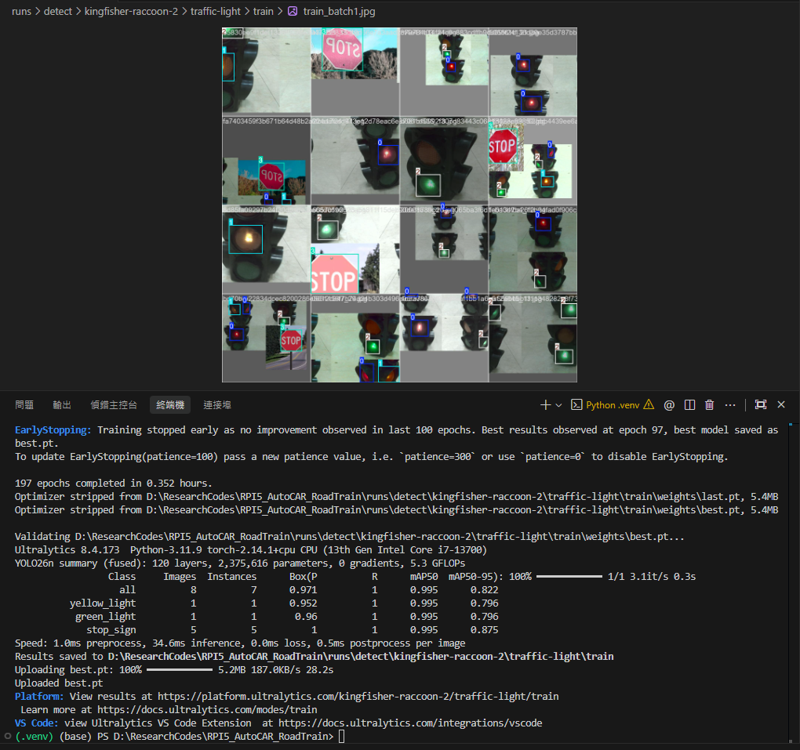
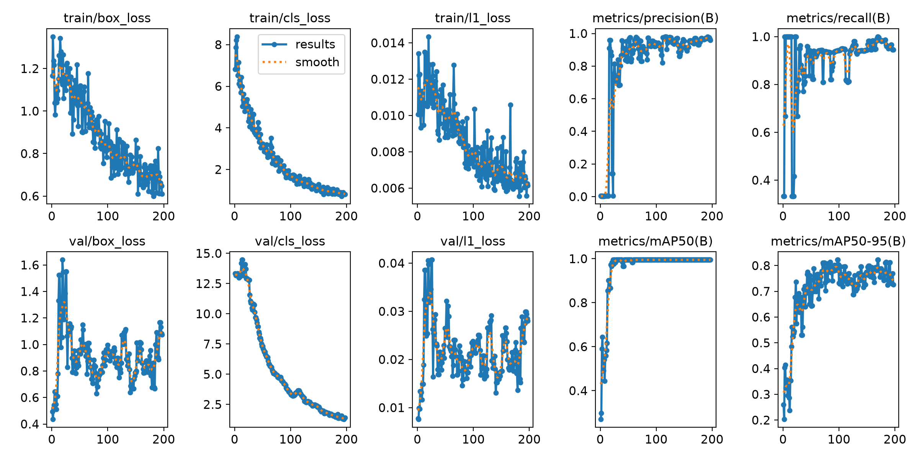
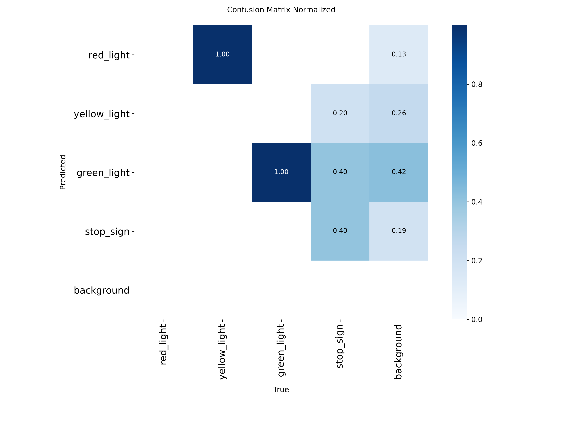

Slide 98
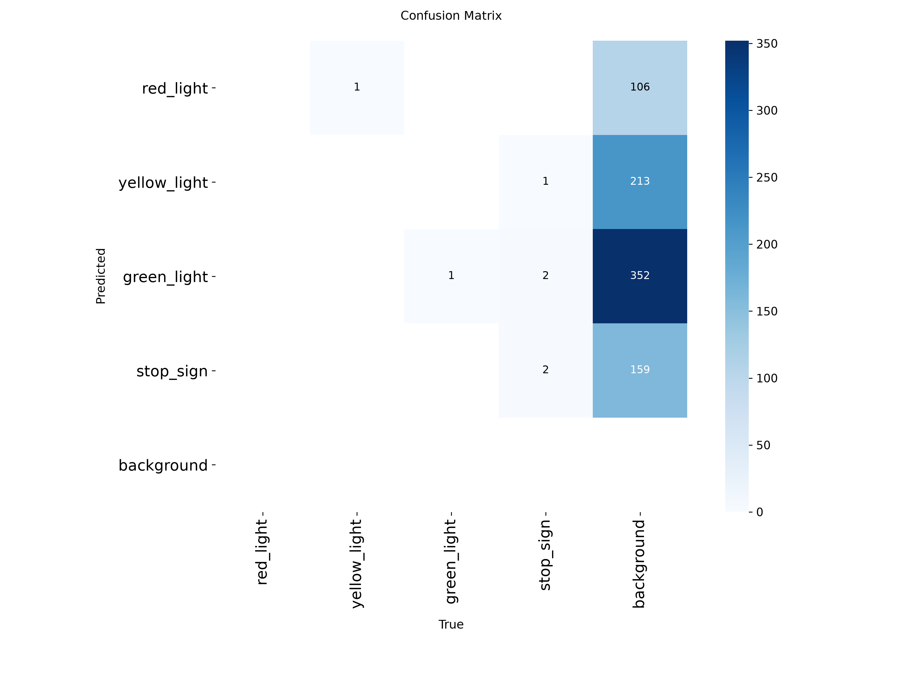
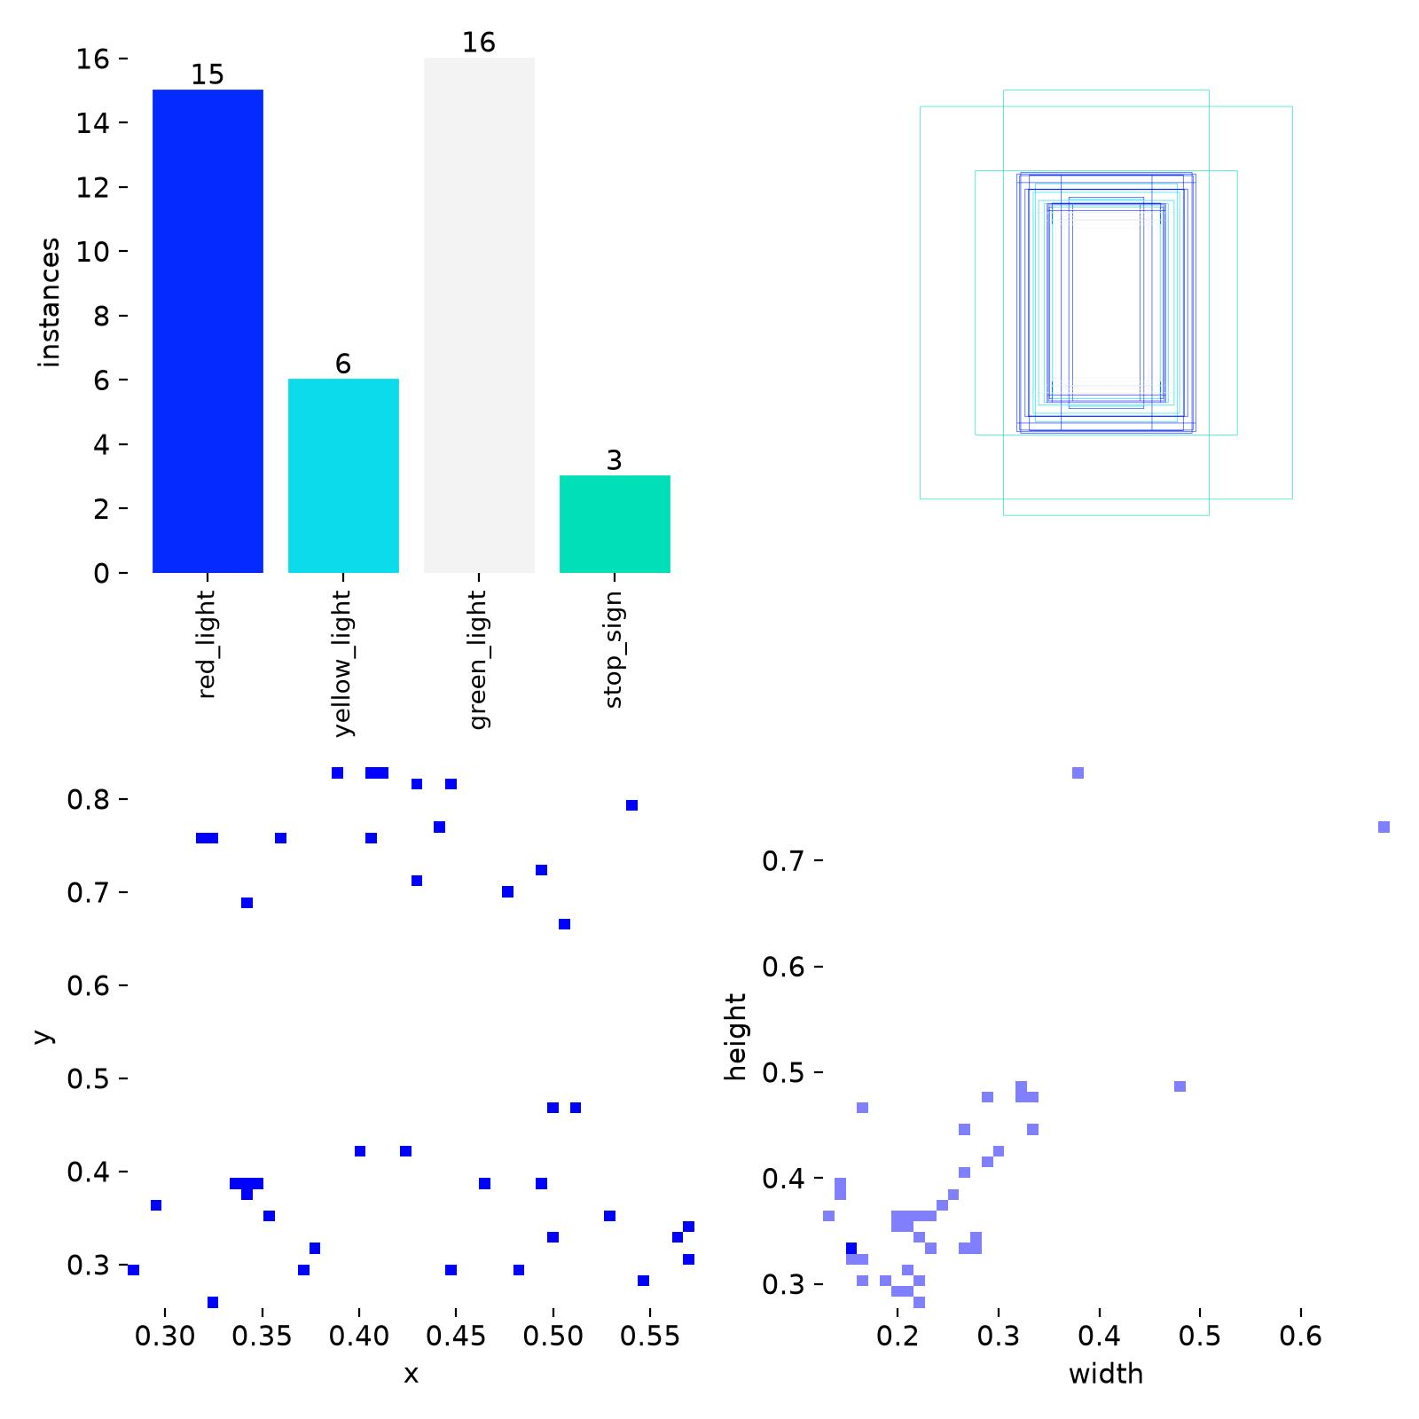
Ultralytics 8.4.173 Python-3.11.9 torch-2.14.1+cpu CPU (13th Gen Intel Core i7-13700)
YOLO26n summary (fused): 120 layers, 2,375,616 parameters, 0 gradients, 5.3 GFLOPs
Class Images Instances Box(P R mAP50 mAP50-95): 100%
all 8 7 0.971 1 0.995 0.822
yellow_light 1 1 0.952 1 0.995 0.796
green_light 1 1 0.96 1 0.995 0.796
stop_sign 5 5 1 1 0.995 0.875

Slide 99
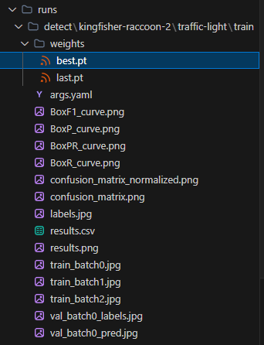
將模型轉換為 NCNN 格式！
匯出結果路徑
模型資料夾已生成於： D:\ResearchCodes\RPI5_AutoCAR_RoadTrain\runs\detect\kingfisher-raccoon-2\traffic-light\train\weights\best_ncnn_model\
資料夾內包含：
model.ncnn.param：模型結構參數檔
model.ncnn.bin：模型權重二進位檔（約 9.6 MB）
metadata.yaml：包含類別名稱（red_light, yellow_light, green_light, stop_sign）與推論尺寸（640x640）等中繼資料
未來手動轉換指令（備存參考）
若之後需要再次自行轉換，可使用以下指令：
方法 1：使用 Python（推薦，跨平台最穩定）
powershell
.\.venv\Scripts\python -c "from ultralytics import YOLO; YOLO(r'D:\ResearchCodes\RPI5_AutoCAR_RoadTrain\runs\detect\kingfisher-raccoon-2\traffic-light\train\weights\best.pt').export(format='ncnn', imgsz=640)"
方法 2：使用 YOLO CLI
powershell
.\.venv\Scripts\yolo export model="D:\ResearchCodes\RPI5_AutoCAR_RoadTrain\runs\detect\kingfisher-raccoon-2\traffic-light\train\weights\best.pt" format=ncnn imgsz=640

Slide 100
在樹莓派（RPI5）或本機進行推論測試
使用 Ultralytics 載入 NCNN 模型：
python
from ultralytics import YOLO
# 載入匯出的 ncnn 資料夾
model = YOLO(r"D:\ResearchCodes\RPI5_AutoCAR_RoadTrain\runs\detect\kingfisher-raccoon-2\traffic-light\train\weights\best_ncnn_model")
# 進行預測
results = model.predict(source=0, show=True) # source=0 為 WebCam，亦可傳入圖片/影片路徑

Slide 101
要將剛轉好的 NCNN 模型部署到樹莓派 5 並在本專案中進行紅綠燈推論，請依照以下標準步驟進行：
步驟 1：將 NCNN 模型資料夾傳輸到樹莓派
在 Windows 的 PowerShell 終端機中，使用 scp 將剛剛產生的 best_ncnn_model 整個資料夾複製到樹莓派的使用者家目錄（請將 <Pi-IP> 與 rpi5 換成你的樹莓派 IP 與帳號）：
powershell
# 在 Windows PowerShell 執行（複製整個資料夾到 Pi 的暫存路徑）
scp -r "D:\ResearchCodes\RPI5_AutoCAR_RoadTrain\runs\detect\kingfisher-raccoon-2\traffic-light\train\weights\best_ncnn_model" rpi5@<Pi-IP>:~/traffic_best_ncnn_model
步驟 2：在樹莓派端將模型移至專案模型目錄
登入樹莓派（ssh rpi5@<Pi-IP>），將模型資料夾移動至專案的正式模型目錄 /opt/autocar/models/，並確認檔案讀取權限：
bash
# 1. 建立或確保目標目錄存在
sudo mkdir -p /opt/autocar/models
# 2. 將模型資料夾移動並重新命名為 traffic_best_ncnn_model
sudo rm -rf /opt/autocar/models/traffic_best_ncnn_model
sudo mv ~/traffic_best_ncnn_model /opt/autocar/models/traffic_best_ncnn_model
# 3. 賦予服務執行權限
sudo chown -R $USER:$USER /opt/autocar/models/traffic_best_ncnn_model
sudo chmod -R 755 /opt/autocar/models/traffic_best_ncnn_model
# 4. 確認內容（應看到 model.ncnn.bin, model.ncnn.param, metadata.yaml）
ls -la /opt/autocar/models/traffic_best_ncnn_model

Slide 102
步驟 3：修改系統環境變數設定檔 /etc/autocar.env
專案中有兩個地方會用到紅綠燈模型，請依據你的使用情境修改 /etc/autocar.env：
bash
sudo nano /etc/autocar.env
情境 A：作為「即時畫面預覽／串流畫框模型」（Web UI 上的即時 AI 畫框顯示）
修改以下兩行（注意：NCNN 為固定尺寸，剛剛匯出為 640，此處必須設為 640）：
ini
AUTOCAR_PREVIEW_MODEL=models/traffic_best_ncnn_model
AUTOCAR_PREVIEW_IMGSZ=640
AUTOCAR_PREVIEW_CONFIDENCE=0.40
情境 B：作為「自動駕駛號誌辨識與決策模型」（小車自駕巡航停車決策）
修改以下幾行：
ini
AUTOCAR_MODEL=models/traffic_best_ncnn_model
AUTOCAR_INFERENCE_IMGSZ=640 # 務必從原本的 416 改為 640，避免尺寸不符報錯
AUTOCAR_TRAFFIC_CONFIDENCE=0.45
AUTOCAR_TRAFFIC_REQUIRED=1
(提示：若兩個功能都希望使用此紅綠燈模型，可同時設定以上兩組參數。)
儲存後按 Ctrl+O 存檔，Ctrl+X 離開。

Slide 103
步驟 4：板端離線推論驗證（Smoke Test）
在樹莓派上使用專案的 Python 虛擬環境執行簡單的驗證腳本，確認 NCNN 能順利載入與推論：
bash
/opt/autocar-venv/bin/python - << 'EOF'
import cv2
import numpy as np
import torch
from ultralytics import YOLO
# 載入 NCNN 模型
model_path = "/opt/autocar/models/traffic_best_ncnn_model"
print(f"正在載入模型: {model_path} ...")
model = YOLO(model_path, task="detect")
# 建立 640x640 假圖片測試推論流程
dummy_frame = np.zeros((640, 640, 3), dtype=np.uint8)
results = model.predict(dummy_frame, imgsz=640, verbose=False)
print("測試成功！模型輸出類別名稱：", model.names)
print("推論運算正常完成。")
EOF
步驟 5：重啟服務並在瀏覽器測試
驗證通過後，重啟專案服務：
bash
# 重新載入並重啟 AutoCAR 服務
sudo systemctl restart autocar.service
# 查看即時 log，確認沒有報錯
sudo journalctl -u autocar.service -n 50 --no-pager -f

Slide 104
測試與驗證：
網頁介面：在 Windows 瀏覽器開啟 http://<Pi-IP>:8000。
開啟推論串流：
  點擊網頁上的 「開啟推論 (Enable AI)」 開關，影像串流即會切換為繪製紅綠燈偵測框（red_light、green_light、yellow_light、stop_sign）的畫面。
  亦可透過命令列 API 啟用：
  bash
  curl -X POST http://127.0.0.1:8000/api/detection/enable -H 'Content-Type: application/json' -d '{"enabled":true}'

Slide 105
專案的「自動駕駛模式」預設需要同時具備兩個模型：
交通號誌模型（AUTOCAR_MODEL，即剛部署的紅綠燈模型）
車道模型（AUTOCAR_LANE_MODEL，預設尋找 /opt/autocar/models/lane_best_ncnn_model）
目前板端尚未放置車道模型，且系統設定 AUTOCAR_LANE_REQUIRED=1，因此自動駕駛啟動時自我檢查未通過。
解決方案（二選一）
方案 A：改用純 OpenCV 循線（推薦先測號誌，不需額外部署模型）
若目前主要想測試紅綠燈號誌，可將車道後端改為內建的 OpenCV 傳統影像演算法：
在樹莓派上編輯 /etc/autocar.env：
bash
sudo nano /etc/autocar.env
將車道相關設定改為：
ini
AUTOCAR_LANE_BACKEND=opencv
AUTOCAR_LANE_REQUIRED=0
儲存離開（Ctrl+O 存檔，Ctrl+X 離開）並重啟服務：
bash
sudo systemctl restart autocar.service
重新整理網頁 http://<Pi-IP>:8000，即可成功開啟自動駕駛開關！
方案 B：部署專案現有的車道分割 AI 模型（YOLO26-seg NCNN）
本專案目錄下已有一份訓練並轉好的道路分割模型，路徑為：
D:\ResearchCodes\RPI5_AutoCAR_RoadTrain\runs\segment\runs\road\baseline_v1-2\weights\best_ncnn_model
若要使用完整的深度學習車道維持：
在 Windows PowerShell 上傳車道模型：
powershell
scp -r "D:\ResearchCodes\RPI5_AutoCAR_RoadTrain\runs\segment\runs\road\baseline_v1-2\weights\best_ncnn_model" rpi5@<Pi-IP>:~/lane_best_ncnn_model
在樹莓派端移入專案目錄：
bash
sudo mv ~/lane_best_ncnn_model /opt/autocar/models/lane_best_ncnn_model
sudo chown -R $USER:$USER /opt/autocar/models/lane_best_ncnn_model
sudo chmod -R 755 /opt/autocar/models/lane_best_ncnn_model
確認 /etc/autocar.env 設定：
bash
sudo nano /etc/autocar.env
確保設定為：
ini
AUTOCAR_LANE_MODEL=models/lane_best_ncnn_model
AUTOCAR_LANE_CLASS=road
AUTOCAR_LANE_BACKEND=auto
AUTOCAR_LANE_REQUIRED=1
重啟服務：
bash
sudo systemctl restart autocar.service

